Slide 1



Psychotropes chez les enfants et les adolescents
Centre Oreste
Dr Xavier ANGIBAULT Dr Sarah BENCHAIBA
Dr Justine COUSIN Dr Aline MARCHAL
Dr Alix RICHARD

Slide 2


Sommaire
1) Antidépresseurs
2) Anxiolytiques
3) Traitement pour le Sommeil
4) Neuroleptiques
5) Thymorégulateurs
6) Méthylphénidate

Slide 3

1
Antidépresseurs
Dr Xavier ANGIBAULT

Slide 4

Antidépresseurs
Indications:
  Episode Dépressif Majeur, mais
    D’intensité sévère
    Ou d’intensité modérée avec comorbidité psychiatrique
  Troubles anxieux sévères (TOC, Trouble Panique,…)
  Trouble du Stress Post traumatique
  Enurésie
  Toujours en 2e intention après une psychothérapie
04/88

Slide 5
Antidépresseurs
Antidépresseurs ayant l’AMM:
  Episode dépressif majeur:
    Fluoxétine (Prozac) à partir de 8 ans
  TOC:
    Sertraline (Zoloft) à partir de 6 ans
    Fluvoxamine (Floxyfral) à partir de 8 ans
    Clomipramine (Anafranil) à partir de 10 ans
  Enurésie:
    Imipramine (Tofranil) à partir de 6 ans
    Amitryptiline (Laroxyl) à partir de 6 ans
  Cependant
    Antidépresseurs déconseillés dans la petite enfance: peu efficaces, priorisers psychothérapie et traitement des comorbidités
    Tricycliques pas en première intention, réservés aux spécialistes
    Fluvoxamine: puissant inhibiteur enzymatique des cytochromes
  Antidépresseurs déconseillés selon l’AFSSAPS 2005
    Moins de 15 ans: paroxétine (Deroxat), citalopram (Seropram), milnacipran (Ixel), miansérine (Athymil)
    Moins de 18 ans: venlafaxine (Effexor)
05/88

Slide 6
Antidépresseurs
Bénéfices attendus:
  Episode dépressif majeur:
    Effet modeste, Fluoxétine le plus efficace
    10 adolescents traités pour 1 rémission
    Pourcentage de réponse aux ISRS: 47-69% contre 33-57% pour le placebo
  Troubles anxieux:
    Effet significatif
    3 patients à traiter pour 1 rémission
    Pourcentage de réponse aux ISRS : 34-62% contre 28% pour le placebo
06/88

Slide 7
Antidépresseurs
Effets indésirables des ISRS:
  Bien toléré dans l’ensemble (entre 1 jeune sur 4 et 1 sur 10)
    Majoration des idées suicidaires chez un jeune traité par ISRS sur 100
  Contre indication: association aux Inhibiteurs de la Mono Amine Oxydase (IMAO)
  Risque d’interaction avec les médicaments ayant un métabolisme lié au Cytochrome P450
  Effets indésirables surtout à l’introduction du traitement, aux changements de doses et à l’arrêt
    Dans la majorité, disparaissent avec le maintien de la dose
07/88

Slide 8
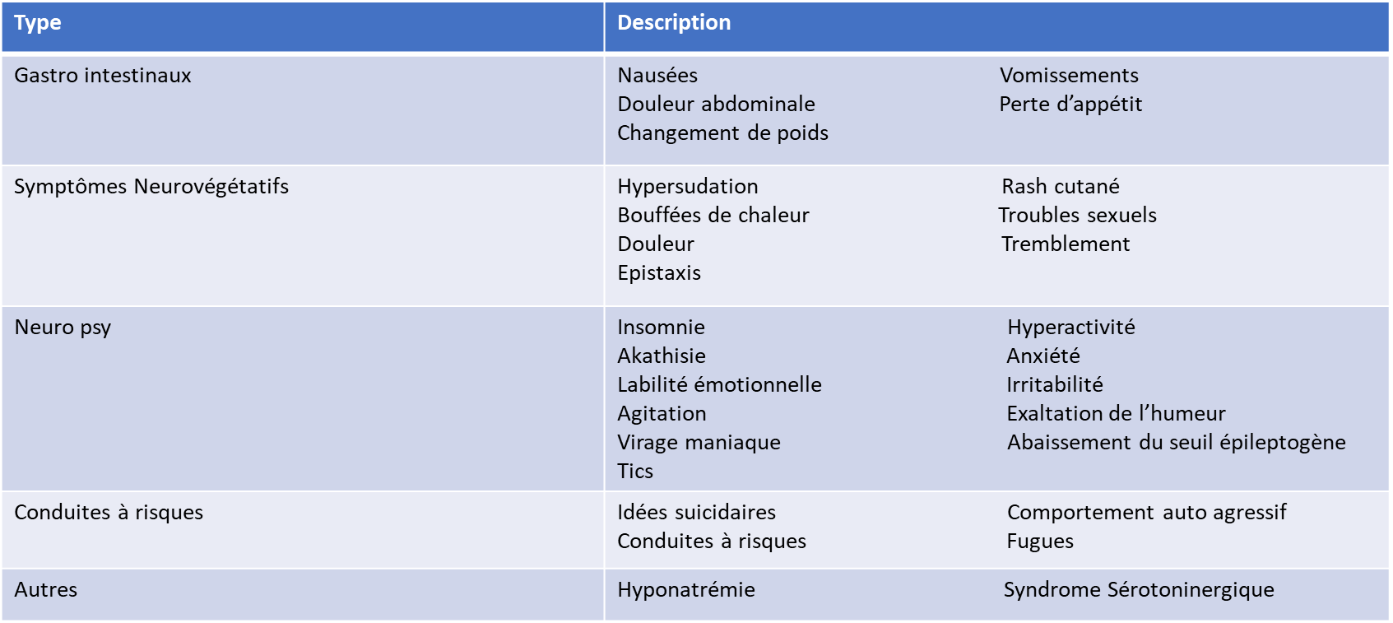
Antidépresseurs
Effets indésirables des ISRS:
10/25

Slide 9
Antidépresseurs
Avant d’instaurer le traitement:
  Evaluation clinique:
    Symptômes, leur impact sur le quotidien et leur durée
    Comorbidités
    Antécédent de troubles bipolaires
    Signes psychotiques
    Evaluation environnement familial, social et scolaire
  Orientation vers une psychothérapie
  Travailler l’adhésion du jeune ET des parents
    Patient mineur = accord du patient ET de SES parents
09/88

Slide 10
Antidépresseurs
Instauration du traitement:
  Jamais en urgence
  Après échec d’une psychothérapie bien menée pendant 4 à 8 semaines
  Travailler l’adhésion du jeune ET des parents
    Patient mineur = accord du patient ET de SES parents
  Pas de bilan biologique pré thérapeutique nécessaire hors antécédents particuliers ou recherche d’une cause somatique
  Fluoxétine en 1ere intention ou Sertraline si trouble anxieux associé
  Molécule à débuter à faible dose et à augmenter progressivement
    Fluoxétine: débuter à 10 mg, augmentation de 10-20 mg; maximum: 60 mg
    Sertraline: débuter à 25 mg, augmentation de 25-50 mg; maximum: 200 mg
10/88

Slide 11
Antidépresseurs
Surveillance:
  Consultations régulières
    Idéalement, une fois par semaine le premier mois, puis toutes les deux semaines pendant un mois
    En pratique, à une à 8-10 jours et une à deux-trois semaines, puis plus espacées si bonne tolérance
  Evaluation clinique:
    Réponse clinique
    Tolérance
      Symptômes gastro intestinaux
      Symptômes Neuro végétatifs
      Symptômes Neuro psy: rechercher un éventuel virage maniaque
      Conduite à risque: idées suicidaires (RUD), mises en danger
11/88

Slide 12
Antidépresseurs
Conduite à tenir:
  Attendre 6 à 8 semaines pour évaluer l’efficacité avant d’augmenter la dose
  Si amélioration clinique:
    Maintien de la posologie efficace pendant au moins 6 à 12 mois
    Suivi prolongé pendant 6 à 12 mois (24 mois si récurrence) après la résolution des symptômes et l’arrêt du traitement
    Risque de rechute maximum entre 8 et 12 semaines après l’arrêt du traitement
12/88

Slide 13
Antidépresseurs
Conduite à tenir:
  Si pas d’amélioration au bout de 6 à 8 semaines: OPACITE
    Observance
    Psychothérapie
    Association à un autre trouble : recherche de comorbidités
    Concentration : non utilisée en pratique
    Identifier les facteurs environnementaux de maintien
    Titration:
      Fluoxétine: augmentation de 10-20 mg; maximum: 60 mg
      Sertraline: augmentation de 25-50 mg; maximum: 200 mg
    Essai d’une autre molécule:
      Si inefficace malgré la dose maximale
      Diminution progressive du premier traitement puis arrêt et relais par un autre traitement
        https://wiki.psychiatrienet.nl/wiki/SwitchAntidepressants
  Arrêt du traitement:
    En cas d’efficacité 6 à 12 mois après l’arrêt des symptômes
    Diminution progressive du traitement par paliers sur plusieurs semaines avant arrêt
    Surveillance du risque de rechute; si rechute: reconduction du traitement
    A initier lors de périodes moins stressantes (vacances idéalement)
13/88

Slide 14
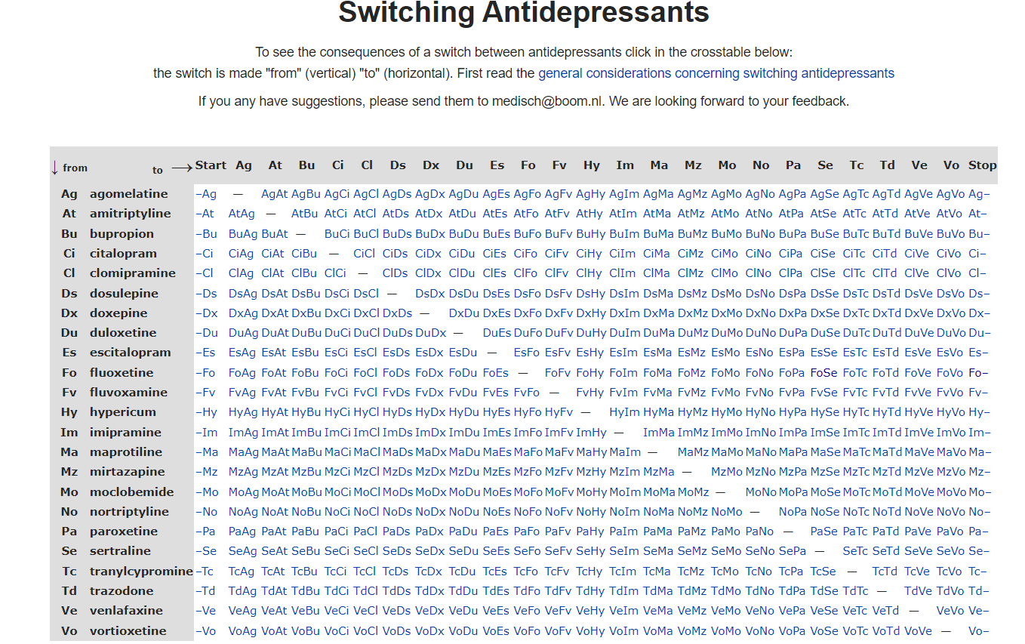
Antidépresseurs
14/88

Slide 15
Antidépresseurs
Conduite à tenir:
  Si effets indésirables:
    Gastro-intestinaux et neurovégétatifs: disparaissent avec le maintien de la dose (15 jours environ); traitement symptomatique possible
    Neuropsy: recherche un éventuel virage maniaque
      Si effet secondaire simple: diminution de la dose
      Si virage maniaque, arrêt du traitement; si pas d’amélioration à l’arrêt, orientation vers les urgences pour évaluation et prise en charge adaptée
    Conduites suicidaires:
      Risque de majoration maximum les trois premières semaines
      Si augmentation des idées suicidaires, discuter la diminution voir l’arrêt du traitement
      Consultations plus régulières, informations des parents
      Orientation vers les urgences si nécessaire
15/88

Slide 16
2
Anxiolytiques
Dr Aline MARCHAL

Slide 17
Anxiolityiques
Indication : Traitement ponctuel des manifestations anxieuses
2ème intention après règles hygiéno-diététiques (sommeil, activités physique, éviction des excitants) et psychothérapie / sophrologie / relaxation
Anti-H1 : Hydroxyzine (Atarax)
  Seul traitement qui a l’AMM, à partir de 3 ans
    Manifestations mineures d’anxiété
    Troubles de l’endormissement liées à un état d’hyper-éveil
  Risque d’allongement du QTc : ECG pré-thérapeutique
  Débuter à 25mg
  Dose maximale 2mg/kg si < 40kg, 100mg si > 40kg
  Efficace en 15-30min, délai minimum d’1h entre 2 prises
17/88

Slide 18
Anxiolityiques
Antipsychotiques de 1ère génération
  Hors AMM.
  AMM à partir de 3 ans pour les troubles du comportement
  Risques hypotension, allongement du QTc (ECG !), somnolence, prise de poids, dyslipidémie…
  Débuter à petites doses, traitement le plus court possible
  Molécules :
    Cyamémazine (Tercian) ++ : sirop ou comprimés de 25mg, sécables
    Chlorpromazine (Largactil), Lévomépromazine (Nozinan), Propériciazine (Neuleptil)
Autre antipsychotique : Loxapine (Loxapac)
  Hors AMM
  AMM à partir de 15 ans pour les états d’agitation, d’agressivité et anxiété associés à des troubles psychotiques ou certains troubles de la personnalité
  Mêmes posologies que le Tercian
18/88

Slide 19
Anxiolityiques
Pas de benzodiazépines chez l’enfant et l’adolescent
  Sauf contre-indication aux autres molécules
  Hors AMM
  Limité à 2-4 semaines de traitement
  Ne pas utiliser en cas d’Etat de Stress Post Traumatique
  Effets secondaires majorés // adulte
    Accoutumance
    Troubles de la mémoire
    Sédation
    Effets paradoxaux (enfants avec TND ++)
19/88

Slide 20
Anxiolityiques
Et la phytothérapie ?
  Pas de preuve à leur efficacité
  Possible pour anxiété légère
  Passiflore, Aubépine
  Attention aux interactions médicamenteuses avec la Valériane et la Mélisse
Et l’Efitoxine (Stresam) ?
  Non recommandé par la HAS car pas de preuve d’efficacité et risque rare mais grave d’atteintes dermatologiques et hépatiques
20/88

Slide 21
3
Traitement pour le sommeil
Dr Alix RICHARD

Slide 22
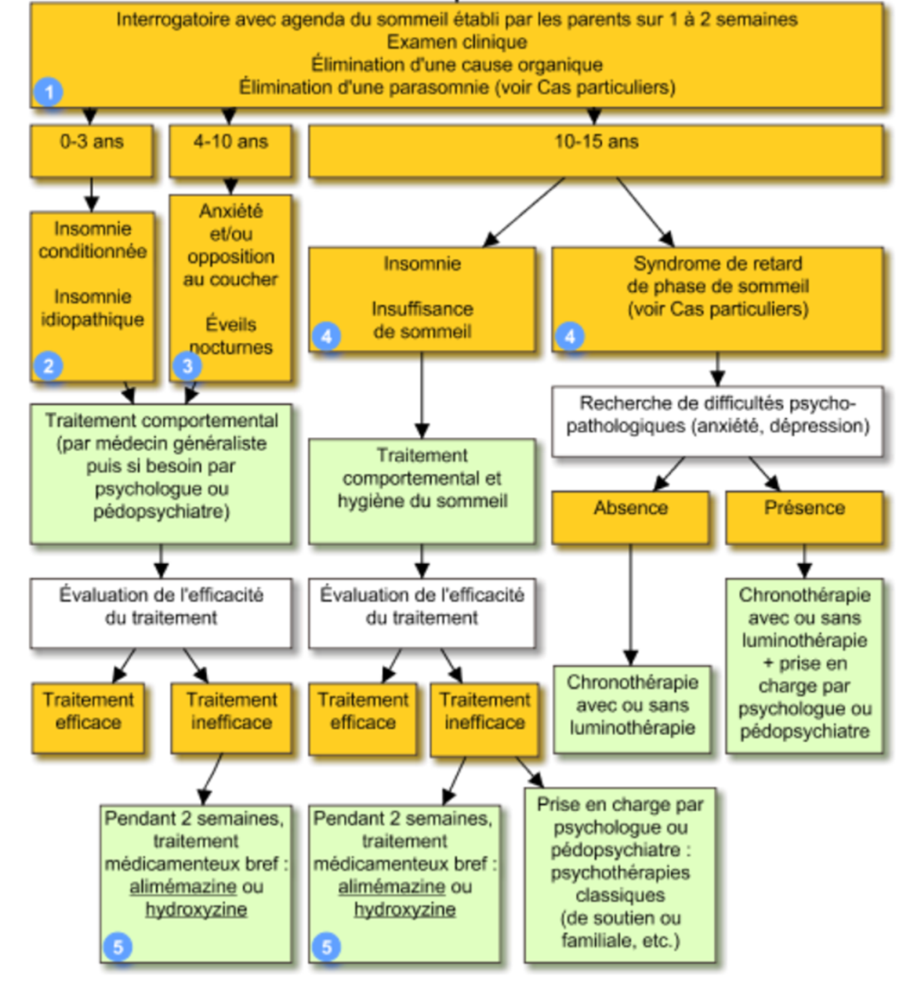
Traitement pour le sommeil
Arbre décisionnel : PEC de l’insomnie chez l’enfant / ado
Source: Vidal
22/88

Slide 23
Traitement pour le sommeil
Objectifs de la prise en charge
  Amélioration de la qualité du sommeil de l'enfant.
  Amélioration de la qualité de vie de l'enfant et de son entourage.
  Prévention du passage à la chronicité des troubles de l'endormissement par une intervention thérapeutique précoce.
  Prévention du retentissement diurne de l'insomnie, notamment des troubles de la vigilance, de l'humeur, de la concentration et de l'apprentissage.
23/88

Slide 24
Traitement pour le sommeil
Première ligne : Règles hygiéno-diététiques
  Insomnies du nourrisson :
    Ne pas intervenir systématiquement lors des éveils nocturnes.
    Ne pas systématiser l'alimentation nocturne.
    Mettre en place des « donneurs de temps » : horaires de lever réguliers, repas et siestes à heures fixes, horaires de jeux réguliers.
  Insomnies du jeune enfant :
    Mettre en place un rituel du coucher préparant à la séparation : l'enfant doit être encouragé à s'endormir sans la présence de l'adulte et sans prise alimentaire (biberon).
    Habituer l'enfant à s'endormir dans son lit. Les pratiques de lit partagé ou cosleeping (parents et enfants dormant dans le même lit), répandues dans certaines cultures, sont à éviter afin de favoriser l'autonomie du coucher.
    Si l'opposition au coucher est trop forte, repérer l'heure habituelle d'endormissement et faire coïncider l'heure du coucher avec celle-ci. Redonner confiance à l'enfant dans sa capacité à s'endormir rapidement et sans efforts.
    Limiter le temps passé devant un écran (télévision, ordinateur, jeux vidéo trop tardifs, etc.).
    En cas de réveils nocturnes, encourager l'enfant à se rendormir sans intervention et à gérer lui-même ses éveils.
    Si l'enfant quitte systématiquement son lit ou sa chambre, il convient de repréciser les limites, tout en suscitant une association positive entre la chambre, le lit et le sommeil (rituels du coucher).
24/88

Slide 25
Traitement pour le sommeil
Première ligne : Règles hygiéno-diététiques
  Insomnies de l’adolescent :
    Se coucher quand le besoin de sommeil se fait sentir.
    En cas d'éveil, se lever et pratiquer une activité calme, se recoucher après quelques minutes.
    Si besoin, privilégier les siestes de courtes durées (< 20 minutes).
    Éviter les activités trop intenses avant le coucher.
    Éviter les excitants (boissons énergisantes, café, thé, tabac).
25/88

Slide 26
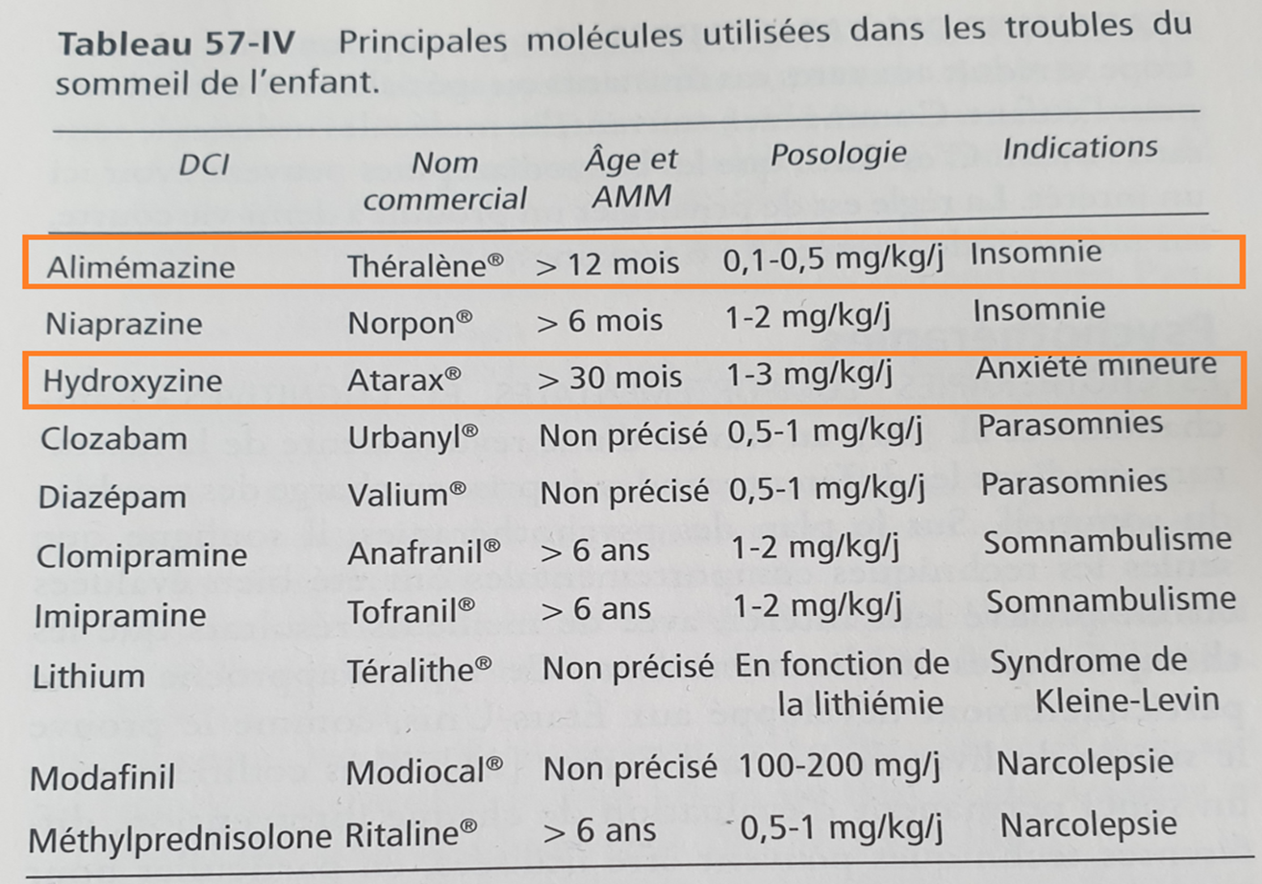
Traitement pour le sommeil
Deuxième ligne : traitements médicamenteux
26/88

Slide 27
Traitement pour le sommeil
Deuxième ligne : traitements médicamenteux
  Première intention : MELATONINE
    Formes à libération immédiate : à favoriser sur les troubles du rythme veille-sommeil à type d’insomnies d’endormissement (retard de phase de sommeil)
      A prendre au coucher
    Forme à libération prolongée : à favoriser sur les troubles du rythme veille-sommeil avec réveils nocturnes →pic plasmatique 2 à 4h après l’ingestion
      SLENYTO = MELATONINE LP PEDIATRIQUE:
        A partir de 2 ans
        Comprimés de 1 ou 5mg
        Dose initiale 2mg, si inefficace majoration à 5mg, puis à 10mg si nécessaire / réévaluer tous les 3 mois
        Ne pas écraser ni macher (perte de l’effet LP)
        ES fréquents : somnolence/céphalées, irritabilité/agressivité/sautes d’humeur, sinusite, asthénie/ obnubilation
        Interactions : avec Fluvoxamine, alcool, BZD et hypnotiques, thiorazidine et imipramine
      CIRCADIN :
        RTU pour les enfants > 6 ans avec des TND et maladies neurogénétiques
    A administrer 30 à 60 mn avant l’heure du coucher
    NON REMBOURSE PAR LA SECURITE SOCIALE sauf :
      Pour les patients bénéficiant d’une ALD pour TSA ou syndrome de Smith-Magenis (AMM)
      Pour les patients de 2 à 18 ans “présentant un trouble du rythme veille-sommeil associé à des troubles développementaux et des maladies neurogénétiques comme le syndrome de Rett, le syndrome d’Angelman ou la sclérose tubéreuse” (au titre d’un accès compassionnel)
    INFO : Suivant les pharmacies le prix varie. Les mélanges phytothérapeutiques avec MELATONINE sont moins chers que la MELATONINE pure pour les patients en situation de précarité.
27/88

Slide 28
Traitement pour le sommeil
Deuxième ligne : traitements médicamenteux
  Deuxième intention : Anti-histaminiques H1: HYDROXIZINE (ATARAX)
    Sirop 2mg/mL : AMM pour enfant à partir de 3 ans
    Comprimé 25mg : AMM pour enfant à partir de 6 ans
    Posologie usuelle : 1mg/kg/j
    Posologie maximum : 2mg/kg/jour pour les < 40kg ; 100mg/jour pour les > 40kg
    Indication : insomnies d’endormissement liées à un état d’hyperéveil (vigilance accrue liée à des manifestations anxieuses au coucher), après échec des mesures comportementales.
    Traitement de courte durée (2 semaines max selon les recommandations) / en pratique, réévaluation régulière avec essais d’arrêt quand stabilisation de l’état clinique; dans l’idéal réévaluation à 1 semaine de l’introduction (EI cardiaques notamment)
    Contre-indications : allongement du QTc ou risque d’allongement du QTc, antécédent de glaucome aigu par fermeture de l’angle, troubles urétro-prostatiques à risque de RAU, insuffisance rénale terminale
    Bilan pré-thérapeutique : ECG
    Précautions d’emploi : association contre-indiquée avec des traitements allongeant le QT ou à risque d’induire une torsade de pointe
    ES principaux : somnolence, céphalées, asthénie, sécheresse buccale, confusion, prurit/erythème, tachycardie, nausées/vomissements/constipation
/!\ SURTOUT PAS DE BZD OU APPARENTE BZD CHEZ L’ENFANT ET L’ADOLESCENT (hors AMM)
28/88

Slide 29
Traitement pour le sommeil
Deuxième ligne : traitements médicamenteux
  Deuxième intention: Anti-histaminiques H1 et Phénothiazine: ALIMEMAZINE (THERALENE)
    Solution buvable : AMM pour enfant > 20 kg / 1mL = 40mg
    Comprimé : AMM pour enfant > 6 ans et > 20kg
      Enfant entre 20 et 40kg (environ 6 – 10ans) : 5mg/jour
      Enfant entre 40 et 50kg (environ 10 – 15 ans) : 5 à 10mg/jour
      Posologie maximum : 10mg/jour pour enfants
      Adolescents > 50kg avec gabarit adulte : posologie adulte soit 5 à 20mg/jour
    En 1 prise / jour, 15 à 30 mn avant le coucher
    Indication : insomnies d’endormissement liées à un état d’hyperéveil (vigilance accrue liée à des manifestations anxieuses au coucher), après échec des mesures comportementales.
    Traitement de courte durée (2 semaines max selon les recommandations) / en pratique, réévaluation régulière avec essai d’arrêt quand stabilisation de l’état clinique; dans l’idéal réévaluation à 1 semaine de l’introduction
    Contre-indications : antécédent de glaucome aigu par fermeture de l’angle, troubles urétro-prostatiques à risque de RAU, antécédents de syndrome malin des neuroleptiques
    Précautions d’emploi : abaisse le seuil épileptogène
/!\ SURTOUT PAS DE BZD OU APPARENTE BZD CHEZ L’ENFANT ET L’ADOLESCENT (hors AMM)
29/88

Slide 30
Traitement pour le sommeil
En résumé:
  Bilan pré-thérapeutique
    Aucun bilan biologique pré-thérapeutique n’est nécessaire. Toutefois un bilan biologique peut être nécessaire dans la démarche diagnostique globale
    Un ECG doit être réalisé avant l’instauration de l’hydroxyzine (Atarax®), avec mesure du QTc.
  Moment de la prise
    La prise d’hydroxyzine (Atarax®) et d’alimémazine (Théralène®) se fait 15-30 min avant le coucher.
    La prise de la mélatonine LI se fait habituellement au coucher.
    La prise de la mélatonine à LP (Slényto® ou Circadin®) se fait 30-60 min avant le coucher.
  Titration
    La molécule est instaurée à une posologie adaptée au poids du patient pour l’hydroxyzine et l’alimémazine.
    La posologie de la mélatonine, que ce soit en LI ou en LP, est indépendante du poids ou de l’âge de l’enfant – elle doit être individuellement titrée.
/!\ SURTOUT PAS DE BZD OU APPARENTE BZD CHEZ L’ENFANT ET L’ADOLESCENT (hors AMM)
30/88

Slide 31
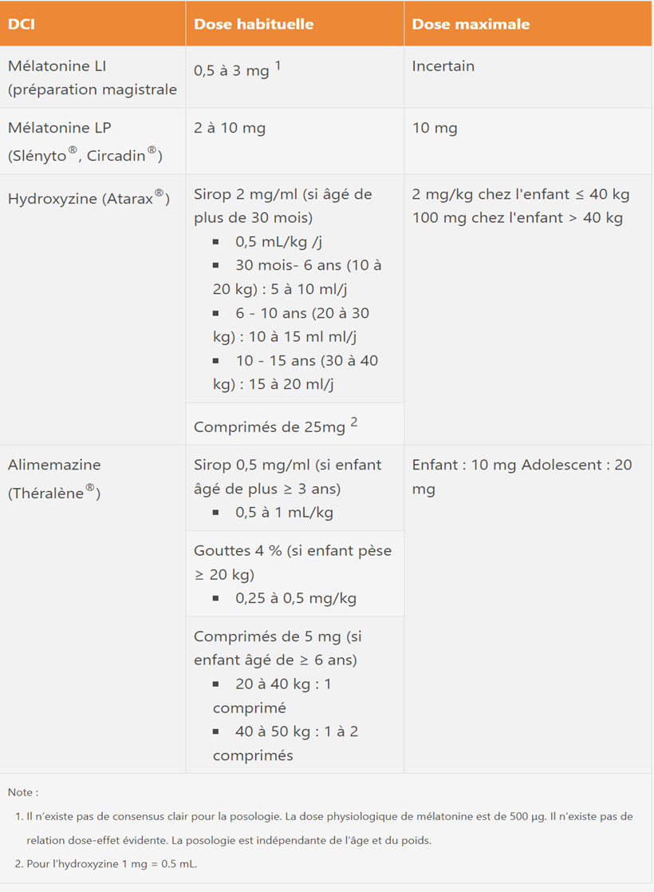
Traitement pour le sommeil
https://www.pharmacologie.sfpeada.fr/
31/88

Slide 32
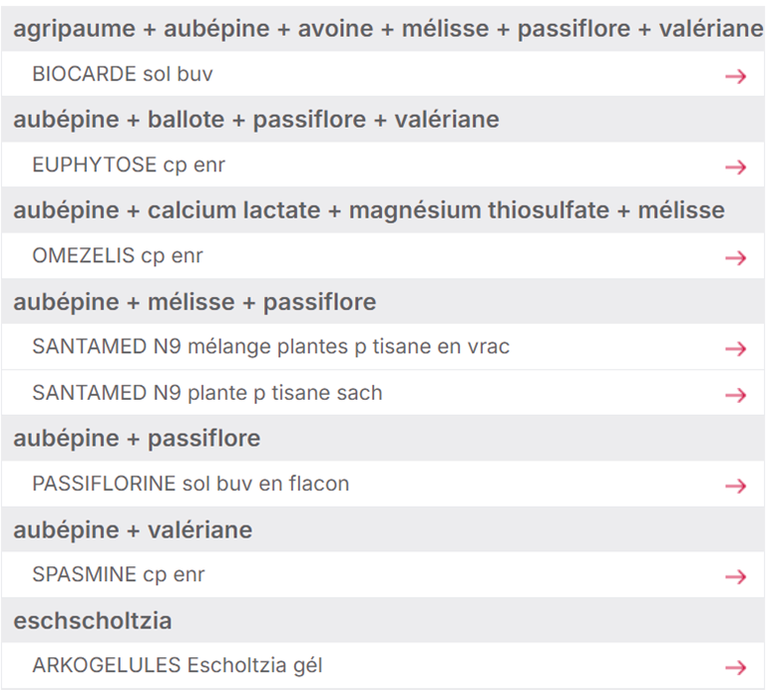
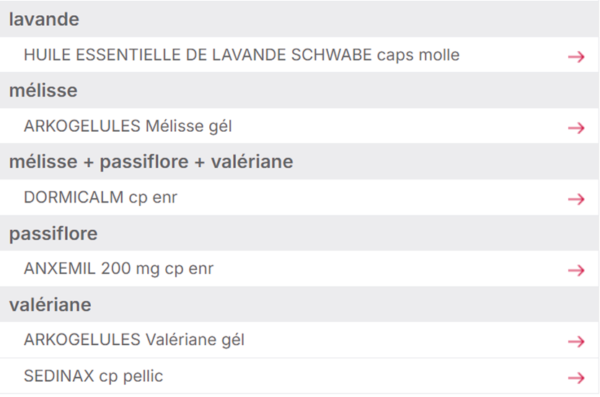
Traitement pour le sommeil
A noter: la phytothérapie
  Selon le Vidal (mise à jour Juillet 2024) : certains types de phytothérapie ont une AMM dans les troubles mineurs ou légers du sommeil de l’enfant
32/88

Slide 33
4
Neuroleptiques
Dr Justine COUSIN

Slide 34



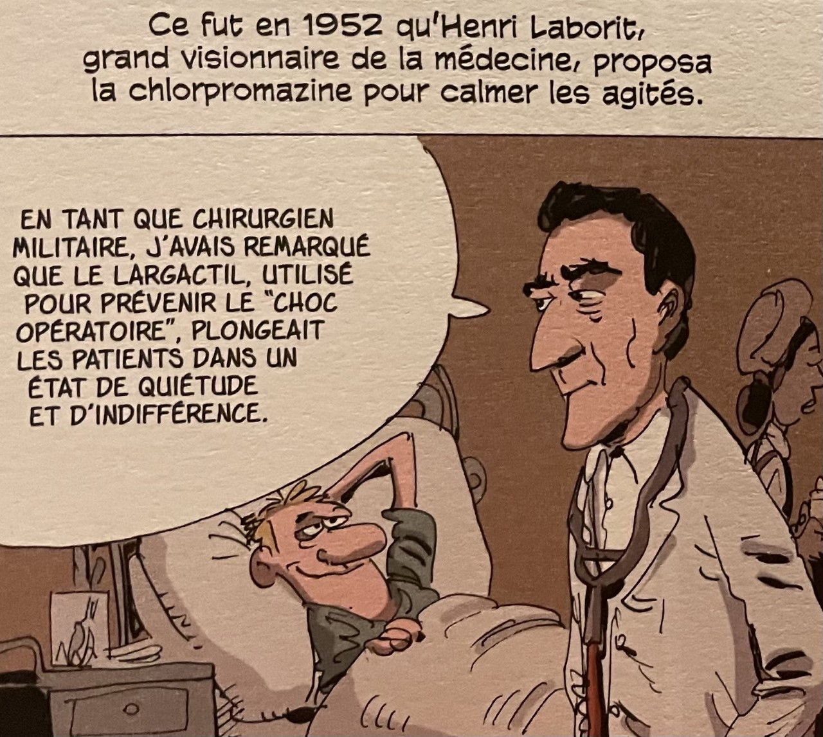
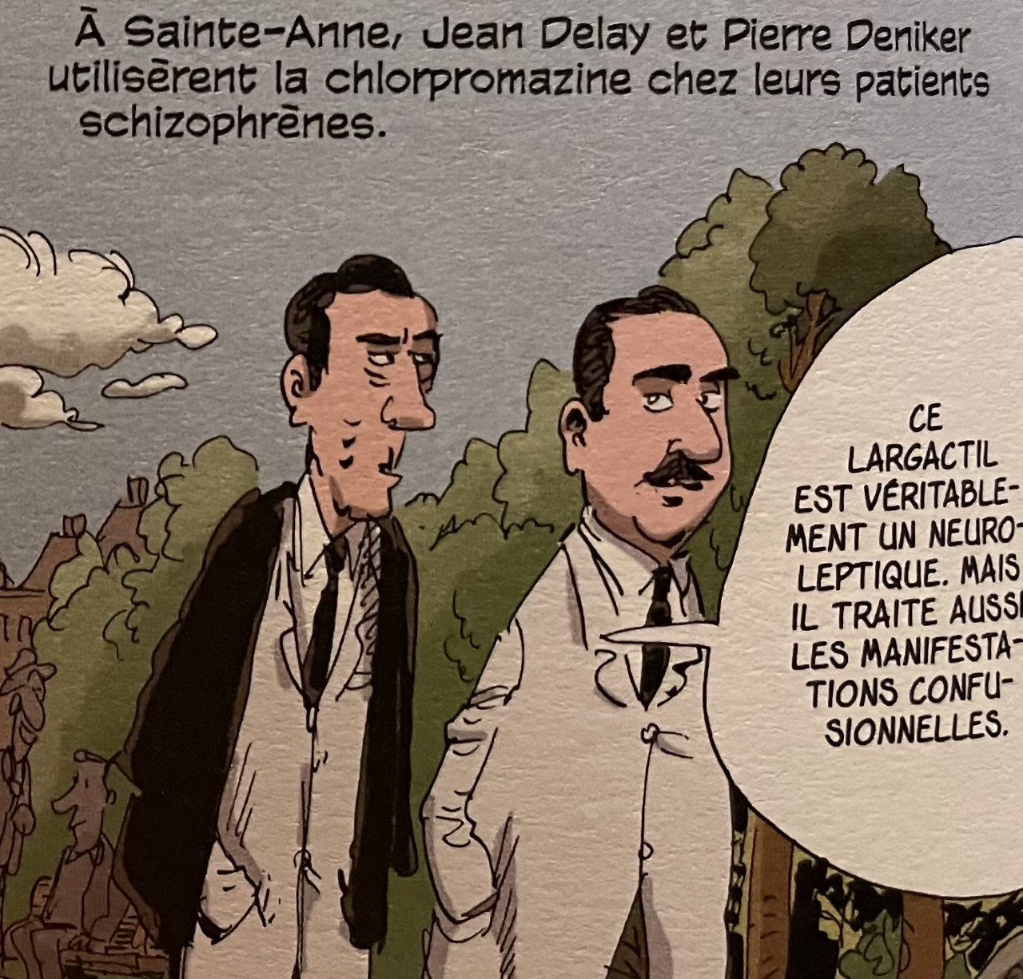
Antipsychotiques et Thymorégulateurs en Pédopsychiatrie
Dr J. COUSIN Dr junior en pédopsychiatrie
Notes:
1952 : Première utilisations cliniques de la chlorpromazine par Henri Laborit, chirurgien des armées en poste au Val de Grace, dans le cadre de travaux en anesthésiologie puis premières utilisations par les psychiatres du même hôpital auprès de leurs patients.

Slide 35


Généralités
Propriétés pharmacologiques
Suivi
Indications/initiation
Conclusion
PHARMACOLOGIE EN PEDIATRIE :
Modifications du devenir du médicament dans l’organisme
  Nécessité d’adapter les posologies/les galéniques
Résorption orale diminuée (fonction de l’âge et des formes galéniques)
  Adapter la galénique à l’âge (solution buvable,…)
Volumes de distribution des médicaments plus élevés que chez l’adulte
  Nécessité d’utilisation de doses de charge et/ou de doses unitaires (rapportées au poids) plus élevées que chez l’adulte, pour certains médicaments
Immaturité rénale et hépatique
  Diminuer les doses (car excrétion diminuée)
  Augmentation de l’intervalle entre les doses (car augmentation de la demi-vie)
35/88
Notes:
Peu d’étude en population pédiatrique
Données d’études extrapolé des études adultes
Peu d’AMM -> prescription hors AMM (50% des médicaments en pédiatrie) (Bonnot et al 2011)
La fréquence des prescriptions des antipsychotiques en 2014 en France chez les jeunes entre 0-19 ans était de 3,8 pour 1 000 sujets (4sfpea).
Immaturité rénale et hépatique
Diminuer les doses (car excrétion diminuée)
Augmentation de l’intervalle entre les doses (car augmentation de la demi-vie)

Slide 36


Généralités
Propriétés pharmacologiques
Suivi
Indications/initiation
Conclusion
GENERALITES pour les NEUROLEPTIQUES :
Jamais en première intention (approches relationnelle et psychothérapeutique)
Consentement éclairé des parents et du jeunes (hors AMM)
Privilégier la deuxième génération
Dose minimale efficace, augmentation par pallier progressif
Population plus sensible que les adultes à certains effets indésirables (surtout
effets endocrinologiques et métaboliques)
Fréquence 3,8 pour 1 000
Balance bénéfice-risque est essentielle en fonction des données de la littérature
36/88
Notes:
Peu d’étude en population pédiatrique
Données d’études extrapolé des études adultes
Peu d’AMM -> prescription hors AMM (50% des médicaments en pédiatrie) (Bonnot et al 2011)
La fréquence des prescriptions des antipsychotiques en 2014 en France chez les jeunes entre 0-19 ans était de 3,8 pour 1 000 sujets (4sfpea).
Immaturité rénale et hépatique
Diminuer les doses (car excrétion diminuée)
Augmentation de l’intervalle entre les doses (car augmentation de la demi-vie)

Slide 37
INDICATIONS

Slide 38
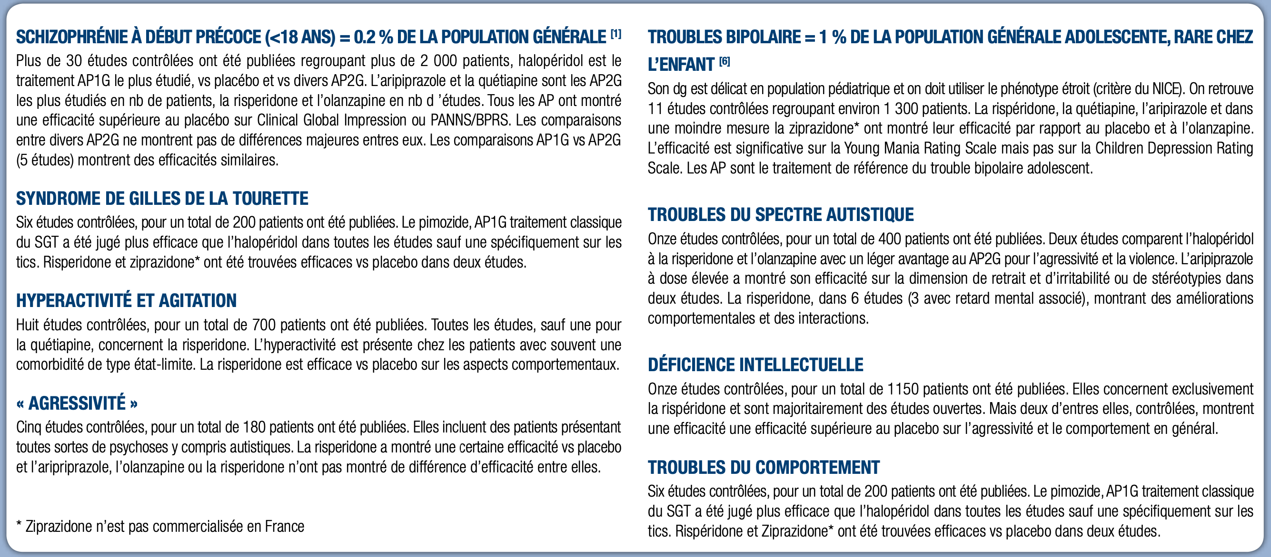
38/88

Slide 39
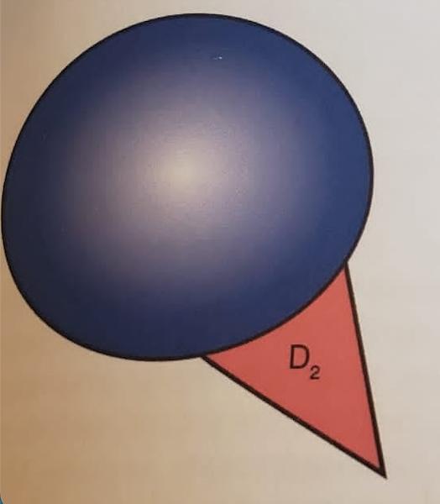
Résumé
Introduction
L’affectome
Principe de téléologie
Conclusion
Généralités
Propriétés pharmacologiques
Suivi
Indications/initiation
Conclusion
Propriétés pharmacologiques des ANTIPSYCHOTIQUES CONVENTIONNELS = PREMIERE GENERATION =
TYPIQUES
PRINCIPALE PROPRIETE PHARMACOLOGIQUE = Blocage D2
Cette propriété est responsable des effets thérapeutiques mais aussi des effets secondaires des ATP.
39/88
Notes:
Rmq je prends le parti de décrire les ES des neuroleptiques en partant des propriétés pharmacologiques des NLP
PRINCIPALE PROPRIETE PHARMACOLOGIQUE = BLOCAGE DES RECEPTEURS DOPAMINERGIQUES D2 (RÉCEPTEURS COUPLÉS À PROTEINE Gi).
Cette propriété est responsable des effets thérapeutiques mais aussi des effets secondaires des ATP.
En effet, exces de DOPAMINE est resp des symptomes positifs et négatives de la SCZ (une des hypothèses du moins) et le BLOCAGE de ce R permets une « hypodopamiergie » -> resp d’une amélioration et des ES.

Slide 40
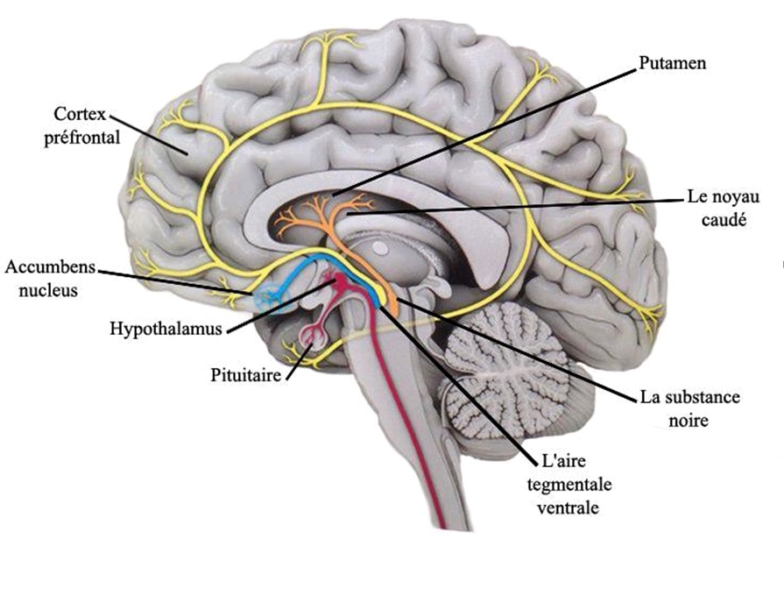
Résumé
Introduction
L’affectome
Principe de téléologie
Conclusion
Généralités
Propriétés pharmacologiques
Discussion
Résultats
Conclusion
  La voie mésocorticale : transmet la DA de l’ATV au CPF. Un fonctionnement hypodopaminergique sur cette voie (projections vers le CPFDL et le CPFVM) serait responsable des symptômes négatifs de la scz.
  La voie mésolimbique : transmet la DA de l’ATV vers le striatum ventral (= noyau accumbens + tubercule olfactif). Un fonctionnement hyperdopaminergique sur cette voie serait responsable des symptômes productifs de la schizophrénie.
  La voie tubéro-infundibulaire : Transmet la DA de l’hypothalamus vers l’hypophyse antérieure où elle inhibe la synthèse de PRL. Elle n’est pas touchée dans la scz mais le déficit en DA des ATPC provoque une hyperprolactinémie (levée d’inhibition).
  La voie nigrostriée : Transmet la DA de la substance noire du TC
  vers les ganglions de la base et le striatum. Elle n’est pas touchée
  dans la scz mais le déficit dopaminergique du au ATPC est
  responsable d’un syndrome extrapyramidal. ++
40/88
Notes:
Les voies dopaminergiques se répartissent en 4 faisceaux.
Aire Tegmentale Ventrale (ATV) : dans le mésencéphale. On y trouve des neurones dopaminergiques.
CPF Cortex préfrontal (ventrolat et dorso med)
PRL prolactine
Les vois NS et TI restent intactes dans la scz mais leur blocage par les ATP provoquent des EI.
Pour mémoire la voie nigro strié appartient au Système extrapyramidale avec tous kes noyaux de la bases (glutamate/GABA et dopamine) -> resp des DYSTONIES /DYSKINESIES TARDIVES

Slide 41
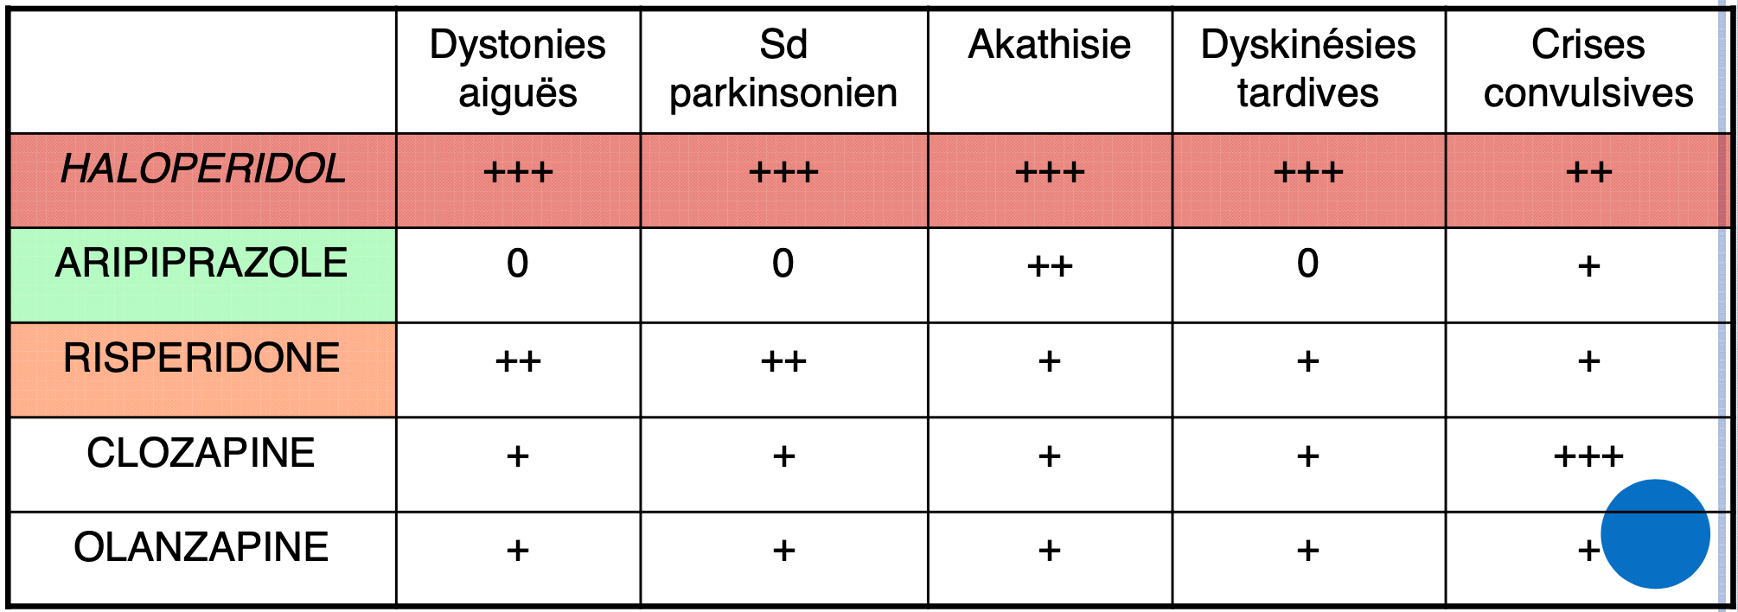
Résumé
Introduction
L’affectome
Principe de téléologie
Conclusion
Généralités
Propriétés pharmacologiques
Suivi
Indications/initiation
Conclusion
Blocage D2 de la voie nigrostriée : SYNDROME EXTRAPYRAMIDAL,
DYSKINESIES TARDIVES ET SYNDROME MALIN DES NEUROLEPTIQUES
  La voie nigrostriée appartient au SN extrapyramidal. Le blocage de ses récepteurs D2 est responsable de :
    Syndrome extra pyramidal,
    Dystonies aigues
    Akathisie.
  Le blocage chronique des R D2 de la voie nigrostriée est responsable de dyskinésies tardives :
    Mouvements de la langue et du visage
    Mouvements des membres qui peuvent être rapides et saccadés, en torsion ou choréiforme
Notes:
SEP = tremblement de repos, hypertonie plastique, hypokinésie.
Dystonie aigues : contractures musculaires, le plus souvent le plus souvent au niveau de l’extrémité céphalique.
Dyskynésies tardives = mouvements hyperkinétiques anormaux.
Mouvements de la langue et du visage : machonnement constant, protrusions de la langue, grimaces
Les dyskinésies tardives seraient du à des modifications irréversibles des rec D2 de la voie nigrostriée : modifications qualitatives (augmentation de la sensibilité à la DA) et modifications quantitatives (augmentation du nombres de récepteurs : up régulation dans le striatum pour surmonter le blocage induit par les ttt).

Slide 42
Résumé
Introduction
L’affectome
Principe de téléologie
Conclusion
Généralités
Propriétés pharmacologiques
Suivi
Indications/initiation
Conclusion
Rmq: CORRECTEURS
Pendant une durée limitée, mais pas de façon systématique (=> effets indésirables propres) ...
ARTANE®, LEPTICUR®, PARKINANE®
=Anticholinergiques
PAS AMM chez les enfants
42/88
Notes:
Il existe des relations réciproques entre DA et Ach sur la voie nigrostriée : les rec D2 y inhibent la transmission cholinergique.
Les ATP en bloquant les D2 sont responsables d’une activation cholinergique. Certains EI semblent liés à ce déficit relatif en DA et à cet excès relatif en Ach.
Cette hyperactivité cholinergique peut être corrigée par des anticholinergiques.
Les ATP avec des propriétés anticholinergiques (anti M1) provoquent moins d’EI moteurs.
En fonction de leur propriétés anti-cholinergiques, les ATP ont une propension plus ou moins importantes à produire des EI moteurs :
Les ATP les moins anticholinergiques sont ceux qui induisent le plus de EI moteurs
Les ATP les plus anticholinergiques sont ceux qui induisent le moins de EI moteurs

Slide 43
Résumé
Introduction
L’affectome
Principe de téléologie
Conclusion
Généralités
Propriétés pharmacologiques
Suivi
Indications/initiation
Conclusion
    SYNDROME MALIN DES NEUROLEPTIQUES
Complication rare mais grave liée au blocage des R D2 nigrostriés :
  Rigidité musculaire extrême (hypertonie plastique)
  Forte fièvre + 40°
  Hyper réactivité neuro-végétative
  Coma
  Peut aller jusqu’au décès
  Risque plus important avec les ATP TYPIQUES que les ATYPIQUES
  4 signes biologiques: Rhabdomyolyse (hyper K+, CPK aug, LDH aug), IRA fonctionnelle sur déshydratation (sueurs profuses), hyperleucocytose par démargination, Cytolyse hépatique.
FDR : Doses élevées, augmentation rapide de la dose, administration parentérale (IMR), déshydratation
43/88

Slide 44
Résumé
Introduction
L’affectome
Principe de téléologie
Conclusion
Généralités
Propriétés pharmacologiques
Suivi
Indications/initiation
Conclusion
Blocage D2 de la voie tubero-infundibulaire : HYPERPROLACTINÉMIE :
Galactorrhée-Dysménorrhée/amenorrhée
+ troubles sexuels
+ prise de poids
+ trouble de la fertilité
+ ostéoporose
44/88
Notes:
Face à l’hyperprolatinémie: galactorrhée, aménorrhée et gynécomastie (garcon)
Adapter les poso
Adjonction de 10 mg d’ARIPIPRAZOL pour contrer l’effet de la Risperidone sur la prolactine
Lien entre l’hyperprolactine et ostéoporose précoce : supplémentation en vit D

Slide 45
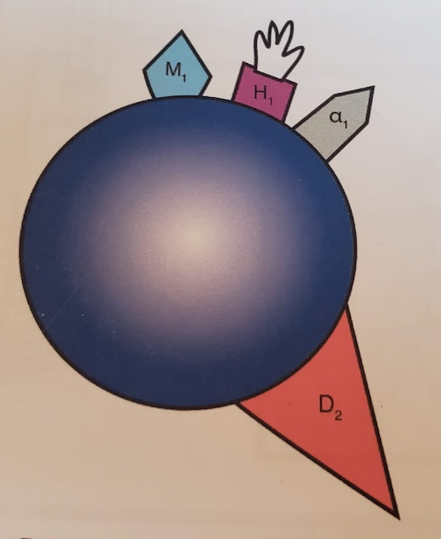
Résumé
Introduction
L’affectome
Principe de téléologie
Conclusion
Généralités
Propriétés pharmacologiques
Suivi
Indications/initiation
Conclusion
Profil réceptologique diffère pour chaque médicament, ce qui contribue à des profils divergents d’ES
Blocage des R cholinergiques muscarinique M1
Blocage des R histaminergiques H1
Blocage des R ⍺1 adrénergiques
45/88
Notes:
Profil réceptologique diffère pour chaque médicament, ce qui contribue à des profils divergents d’ES
Différents degrés de blocage anticholinergique muscarinique peuvent expliquer pourquoi certains antipsychotiques conventionnels ont une propension moindre à produire des ES extrapyramidaux.
De plus les propriétés anticholinergiques les plus faibles induisent le plus ES extrapyramidaux (en plus de l’effet antid2 qui majore les dyskinésies = sd extrapyramidaux.

Slide 46
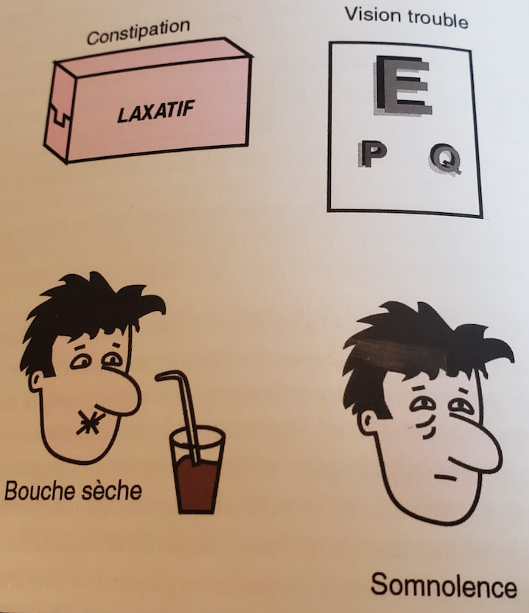
Résumé
Introduction
L’affectome
Principe de téléologie
Conclusion
Généralités
Propriétés pharmacologiques
Suivi
Indications/initiation
Conclusion
Profil réceptologique diffère pour chaque médicament, ce qui contribue à des profils divergents d’ES
Blocage des R cholinergiques muscarinique M1
Blocage des R histaminergiques H1
Blocage des R ⍺1 adrénergiques
46/88
Notes:
Profil réceptologique diffère pour chaque médicament, ce qui contribue à des profils divergents d’ES
Différents degrés de blocage anticholinergique muscarinique peuvent expliquer pourquoi certains antipsychotiques conventionnels ont une propension moindre à produire des ES extrapyramidaux.
De plus les propriétés anticholinergiques les plus faibles induisent le plus ES extrapyramidaux (en plus de l’effet antid2 qui majore les dyskinésies = sd extrapyramidaux.

Slide 47
Résumé
Introduction
L’affectome
Principe de téléologie
Conclusion
Généralités
Propriétés pharmacologiques
Suivi
Indications/initiation
Conclusion
Profil réceptologique diffère pour chaque médicament, ce qui contribue à des profils divergents d’ES
Blocage des R cholinergiques muscariniques
Blocage des R histaminergiques H1
Blocage des R ⍺1 adrénergiques
  -Prise de poids
  -Somnolence
47/88
Notes:
Profil réceptologique diffère pour chaque médicaments, ce qui contribue à des profils divergents d’ES

Slide 48
Résumé
Introduction
L’affectome
Principe de téléologie
Conclusion
Généralités
Propriétés pharmacologiques
Suivi
Indications/initiation
Conclusion
Profil réceptologique diffère pour chaque médicament, ce qui contribue à des profils divergents d’ES
Blocage des R cholinergiques muscariniques
Blocage des R histaminergiques H1
Blocage des R ⍺1 adrénergiques
  -Hypotension orthostatique
  -Somnolence
48/88
Notes:
Profil réceptologique diffère pour chaque médicament, ce qui contribue à des profils divergents d’ES

Slide 49
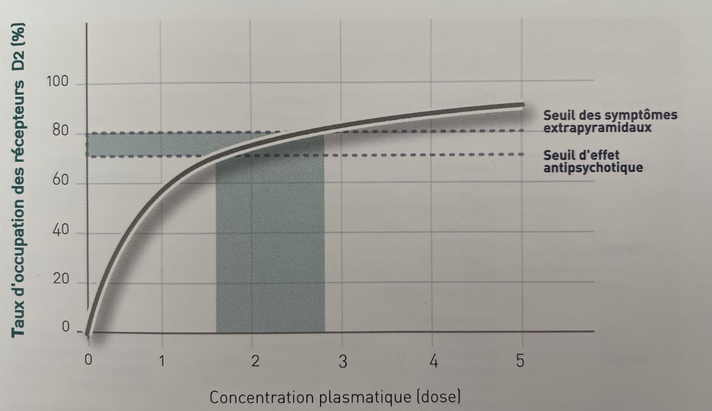
Résumé
Introduction
L’affectome
Principe de téléologie
Conclusion
Généralités
Propriétés pharmacologiques
Suivi
Indications/initiation
Conclusion
Tous les ATPC réduisent les symptômes positifs de la scz de manière équivalente à des posologies permettant de bloquer près de 80% des rec D2 de la voie mésolimbique.
Malheureusement un nombre équivalent de R D2 est bloqué dans toutes les régions cérébrales
Les ES sont susceptibles de survenir avec un taux d’occupation juste supérieur à 80%.
Il existe donc une fenêtre étroite entre le seuil d’efficacité des ATPC et le seuil d’apparition d’ES en terme de blocage des R D2.
49/88
Notes:
PRINCIPALE PROPRIETE PHARMACOLOGIQUE = BLOCAGE DES RECEPTEURS DOPAMINERGIQUES D2 (RÉCEPTEURS COUPLÉS À PROTEINE Gi).
Cette propriété est responsable des effets thérapeutiques mais aussi des effets secondaires des ATP.
En effet, exces de DOPAMINE est resp des symptomes positifs et négatives de la SCZ (une des hypothèses du moins) et le BLOCAGE de ce R permets une « hypodopamiergie » -> resp d’une amélioration et des ES.

Slide 50
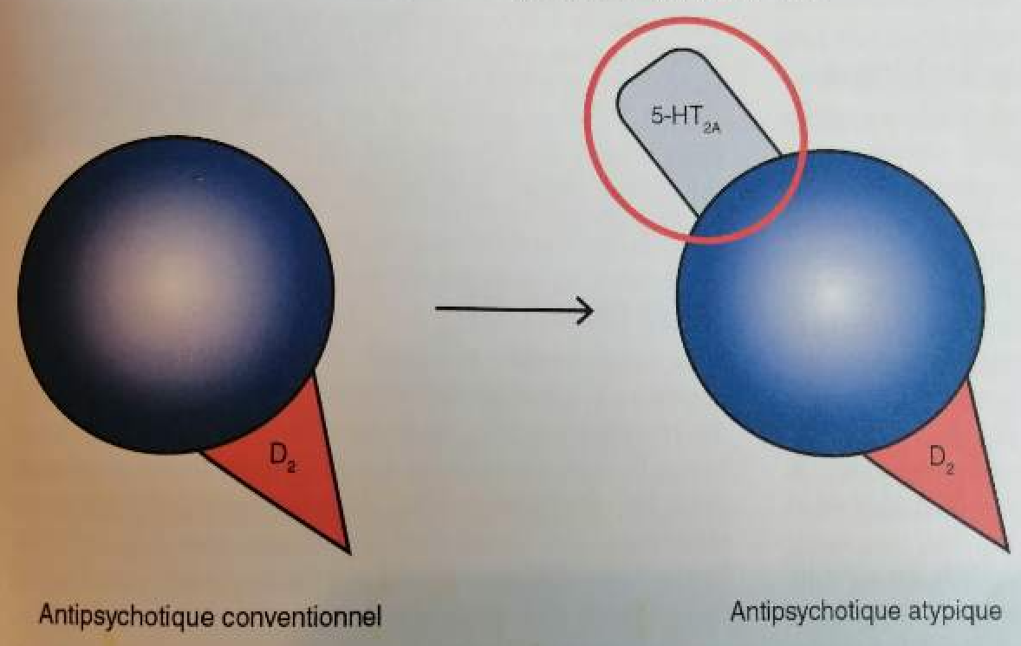
Résumé
Introduction
L’affectome
Principe de téléologie
Conclusion
Généralités
Propriétés pharmacologiques
Suivi
Indications/initiation
Conclusion
Propriétés pharmacologiques des ANTIPSYCHOTIQUES NON CONVENTIONNELS = DEUXIEME GENERATION = ATYPIQUES
+ Antagoniste sérotoninergique 5-HT 2a
TYPIQUES
ATYPIQUES
50/88
Notes:
- Les R 5HT2A des neurones pyramidaux (glutamatergique) sont excitateurs.
- L’activation des neurones pyramidaux conduit à la libération de GLU dans le TC.
Les ATPA ont néanmoins une activité ATP comparable au ATPC (80% d’occupation des rec D2 sur la voie mésolimbique).

Slide 51
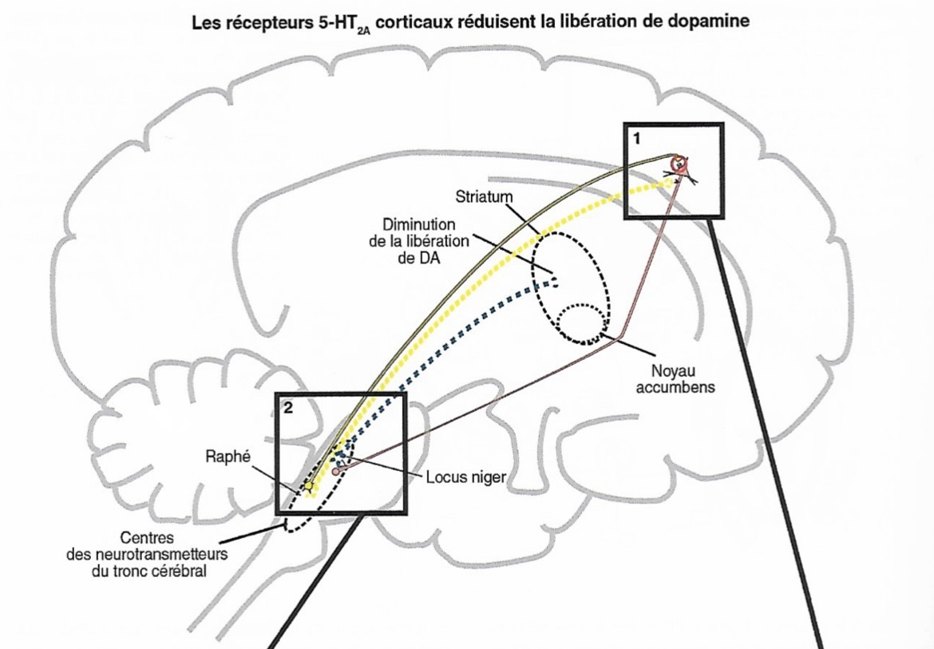
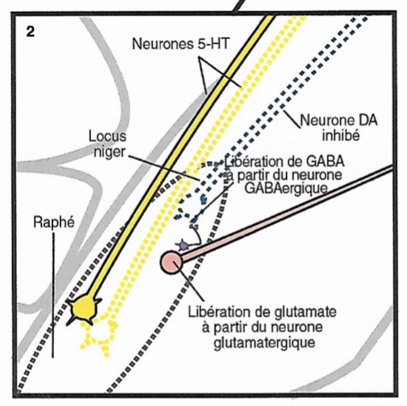
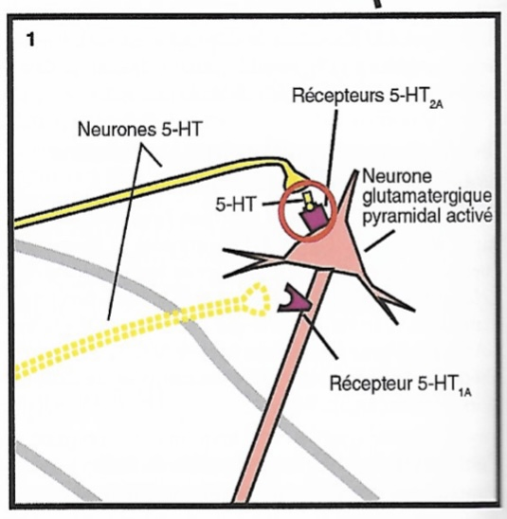
Résumé
Introduction
L’affectome
Principe de téléologie
Conclusion
Généralités
Propriétés pharmacologiques
Suivi
Indications/initiation
Conclusion
Les récepteurs 5 HT 2a sont un frein à la libération de dopamine au niveau du striatum
Donc leur blocage (antagonisme) entraine une libération (levée du frein) de dopamine au niveau du striatum et ainsi DIMINUE LES SYNDROMES EXTRAPYRAMIDAUX (car pas d’inhibition de dopamine au niveau nigro striée seulement).
ANTAGONISME =Levée du frein dopaminergique
Le GLU stimule les interneurones GABA ergiques qui inhibent la DOPA du LN = point de départ de la voie NS
Les 5HT 2a stimulés libèrent du glutamate dans le TC
Interneurone GABA ergique
Neurone pyramidal cortical excitateur
51/88
Notes:
Pour la voie nigrostriée
R 5HT2A sont post synaptiques et situés sur les neurones pyramidaux corticaux, qui sont excitateurs; ils peuvent augmenter la libération de glutamate dans le TC
Dans le TC, le GLU stimule des interneurones GABAergiques qui inhibent les neurones dopaminergiques du Locus Niger (substance noire réticulée) (point de départ de la voie NS).
- Les R 5HT2A des neurones pyramidaux (glutamatergique) sont excitateurs.
- L’activation des neurones pyramidaux conduit à la libération de GLU dans le TC.
- Dans le TC, le GLU stimule des interneurones GABAergiques qui inhibent les neurones dopaminergiques du LN (point de départ de la voie NS).
- L’inhibition des neurones du LN conduit à une réduction de la libération de DA dans le striatum.
LE BLOCAGE DES 5HT2A DES NEURONES PYRAMIDAUX PAR LES ATPA DESINHIBE LA LIBERATION DE DA EN AVAL DANS LE STRIATUM ET PERMET UNE ATTENUATION DES SEP.
=> On augmente l’activité de la voie NS à son origine

Slide 52
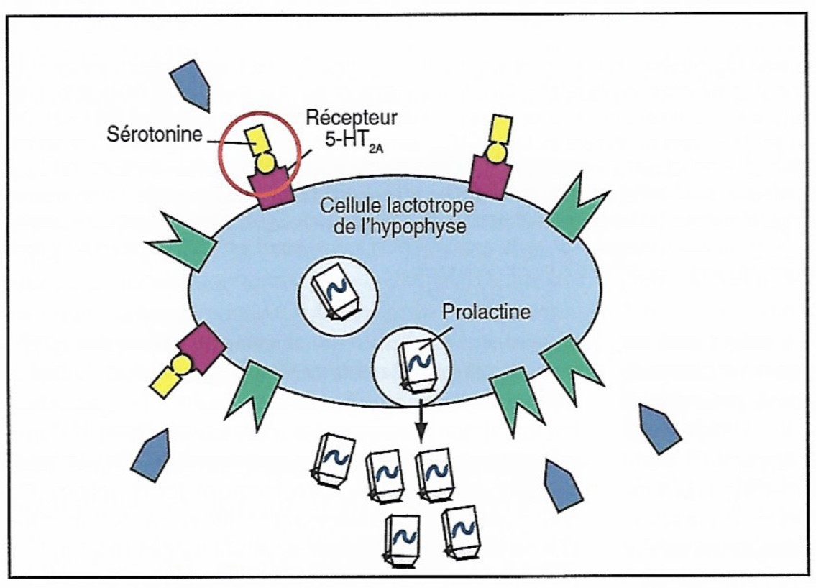
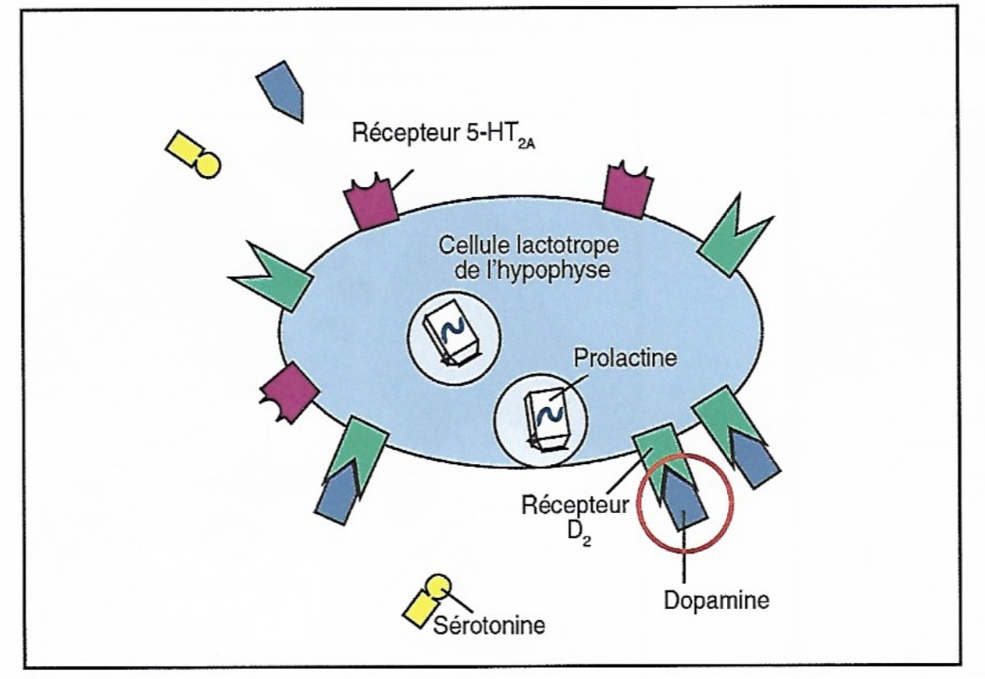
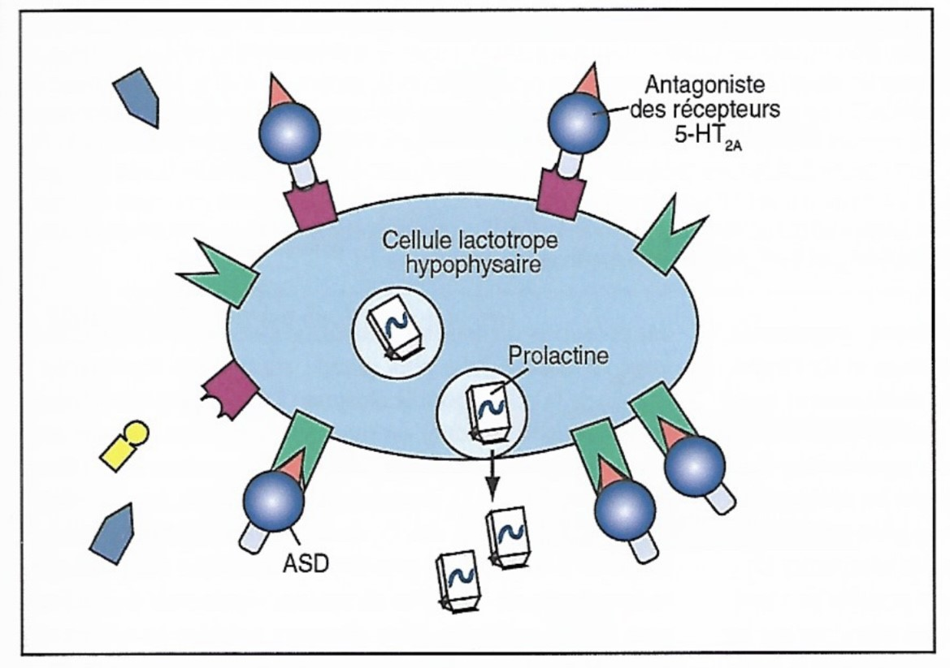
Résumé
Introduction
L’affectome
Principe de téléologie
Conclusion
Généralités
Propriétés pharmacologiques
Suivi
Indications/initiation
Conclusion
Le récepteur 5HT2A et son influence sur les voies dopaminergiques : La voie tubéro-infundibulaire
Les deux antagonismes atténuent l’hyperprolactinémie induite par le blocage des D2
Sérotonine stimule la libération de Prolactine
Dopamine inhibe la libération de Prolactine
LE BLOCAGE DES 5HT2A DE L’HYPOPHYSE PAR UN ATP ATYPIQUE DIMINUE LA LIBERATION DE PROLACTINE ET PERMET DE CONTRECARRER LE BLOCAGE DES D2 QUI L’AUGMENTE.
52/88
Notes:
Dopamine freine la libération de prolactine donc Anti D2 = levée du frein et donc une libération de prolactine sur les cellules lactotropes de l’ante hypophyse.
Serotonine favorise la libération de prolactine donc sont blocage l’inhibe.
ATYPIQUES= inhibition concomitante des D2 et des 5HT 2a -> atténuation de l’hyperprolactinémie induite par le blocage des D2. ATTENTION en pratique pas si simple tous les antagonistes ne réduisent pas la sécrétion de prolactine au même niveau, et certains ne réduisent pas du tout les taux de prolactine élevés.
Mais attention, en pratique tous les antagonistes dopamine-serotonine n’influent pas sur la sécrétion de PRL au même niveau et certains n’empêchent pas l’hyper PRL.

Slide 53
Résumé
Introduction
L’affectome
Principe de téléologie
Conclusion
Généralités
Propriétés pharmacologiques
Suivi
Indications/initiation
Conclusion
AVANTAGE DES ATYPIQUES VS TYPIQUES:
Au niveau des voies nigrostriée et tuberoinfundibulaire, il existe une transmission DA suffisante avec les ATPA pour inverser les ES des antagonistes D2.
Au niveau de la voie mésolimbique, il n’y a pas de différence dans la transmission DA avec les ATPC et les ATPA (leur action est tout aussi puissante).
Cela est dû aux différences régionales dans la manière dont les récepteurs 5HT2A ont une action sur la transmission dopaminergique.
53/88

Slide 54
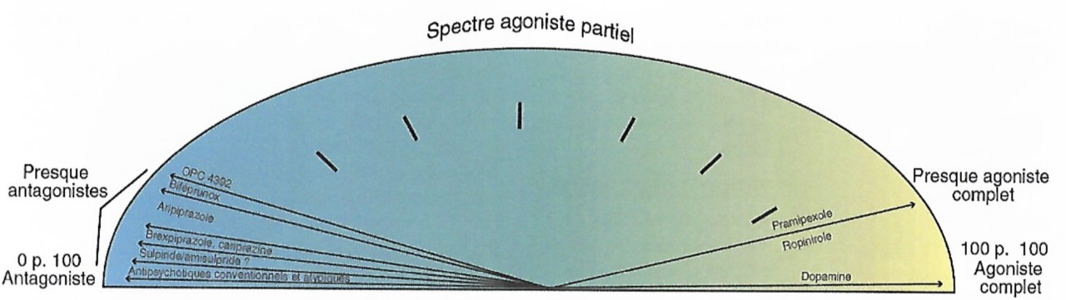
Résumé
Introduction
L’affectome
Principe de téléologie
Conclusion
Généralités
Propriétés pharmacologiques
Suivi
Indications/initiation
Conclusion
AUTRES PROPRIETE : AGONISME PARTIEL 5 HT1 de
l’ARIPIPRAZOL –> DIMINUTION SEP
Certains ATP agissent en stabilisant la neurotransmission DA dans un état intermédiaire entre antagonisme et agonisme = agonistes partiels D2.
Ces ATP nécessitent un équilibre fin entre les actions agoniste et antagoniste.
Tous les ATP utilisant cette propriété ont des degrés d’agonisme faible => faible transduction du signal au niveau du striatum qui permet d’éviter les SEP et au niveau de la voie mésolimbique de lutter contre l’hyperdopaminergie.
Ex : l’ARIPIPRAZOLE : son équilibre d’action lui permet de réduire les symptômes positifs sans aggraver les symptômes négatifs.
L’AGONISME PARTIEL DES D2 CONFÈRE A UN ATP DES PROPRIÉTÉS ATYPIQUES.
54/88

Slide 55
Résumé
Introduction
L’affectome
Principe de téléologie
Conclusion
Généralités
Propriétés pharmacologiques
Suivi
Indications/initiation
Conclusion
Autres propriétés des ATYPIQUES
Au-delà des 5HT2A et D2 les ATPA interagissent avec de nombreux systèmes de neurotransmission.
Certaines de ces propriétés pharmacologiques contribuent pour certains ATP ATYPIQUES à d’autres effets thérapeutiques :
    Antidépresseur
    Anti maniaque
    Anxiolytique/Hypnotique/Sédatif
Des effets secondaires : sédation, EI cardio métaboliques
55/88

Slide 56
Résumé
Introduction
L’affectome
Principe de téléologie
Conclusion
Généralités
Propriétés pharmacologiques
Suivi
Indications/initiation
Conclusion
Autres propriétés des ATYPIQUES
Au-delà des 5HT2A et D2 les ATPA interagissent avec de nombreux systèmes de neurotransmission.
Certaines de ces propriétés pharmacologiques contribuent pour certains ATP ATYPIQUES à d’autres effets thérapeutiques :
    Antidépresseur
  Il s’agit des mêmes mécanismes pharmacologiques que ceux utilisés par les ATD :
    Liaisons avec les récepteurs sérotoninergiques :
      Agonsime partiel 5HT1A
      Antagonisme 5HT1B/D, 5HT2C, 5HT3, 5HT7
    Inhibition de la recapture de sérotonine et/ou de la noradrénaline
    Antagonisme ⍺2
56/88

Slide 57
Résumé
Introduction
L’affectome
Principe de téléologie
Conclusion
Généralités
Propriétés pharmacologiques
Suivi
Indications/initiation
Conclusion
Autres propriétés des ATYPIQUES
Au-delà des 5HT2A et D2 les ATPA interagissent avec de nombreux systèmes de neurotransmission.
Certaines de ces propriétés pharmacologiques contribuent pour certains ATP ATYPIQUES à d’autres effets thérapeutiques :
    Anti maniaque
57/88

Slide 58
Résumé
Introduction
L’affectome
Principe de téléologie
Conclusion
Généralités
Propriétés pharmacologiques
Suivi
Indications/initiation
Conclusion
Autres propriétés des ATYPIQUES
Au-delà des 5HT2A et D2 les ATPA interagissent avec de nombreux systèmes de neurotransmission.
Certaines de ces propriétés pharmacologiques contribuent pour certains ATP ATYPIQUES à d’autres effets thérapeutiques :
    Anxiolytique
  Manque d’indication, coûts et ES réduisent la prescription d’ATP pour l’anxiété
  Les effets anxiolytiques proviendraient des propriétés sédatives antihistaminique et anticholinergique.
  Hypnotique/ Sédatif
  Liés au blocage d’un ou de plusieurs de ces récepteurs :
    Récepteurs histaminiques H1
    Récepteurs cholinergiques muscariniques M1
    Récepteurs ⍺1-adrénergiques
  Tous les ATP A n’ont pas un effet sédatif équivalent car ils n’ont pas tous des propriétés sur ces récepteurs.
58/88

Slide 59
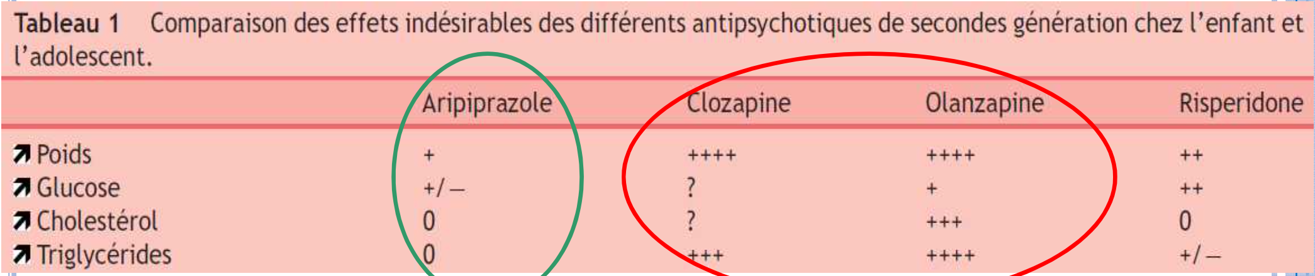
Résumé
Introduction
L’affectome
Principe de téléologie
Conclusion
Généralités
Propriétés pharmacologiques
Discussion
Résultats
Conclusion
Autres propriétés des ATYPIQUES
Au-delà des 5HT2A et D2 les ATPA interagissent avec de nombreux systèmes de neurotransmission.
Certaines de ces propriétés pharmacologiques contribuent pour certains ATP ATYPIQUES à d’autres effets thérapeutiques :
    Antidépresseur
    Anti maniaque
    Anxiolytique/Hypnotique/Sédatif
Des effets secondaires : sédation, EI cardio métaboliques
  Risque de :
    Prise de poids, obésité
    Dyslipidémie
    Diabète
    Maladie cardio-vasculaire et mort prématurée
    Augmentation du QTc
  Plusieurs niveaux de risque
  Haut risque métabolique : CLOZAPINE, OLANZAPINE
    Risque métabolique modéré : RISPERIDONE, PALIPERIDONE, QUÉTIAPINE
    Faible risque métabolique : ARIPIPRAZOLE
(bonnot et Holzer 2012) prise de poids ++
59/88
Notes:
Mesures de prévention +++
Metformine (Ehret et al 2010)

Slide 60

Résumé
Introduction
L’affectome
Principe de téléologie
Conclusion
Généralités
Propriétés pharmacologiques
Suivi
Indications/initiation
Conclusion
INDICATIONS DES ANTIPSYCHOTIQUES TYPIQUES ET ATYPIQUES CHEZ L’ENFANT ET L’ADOLESCENT

Slide 61
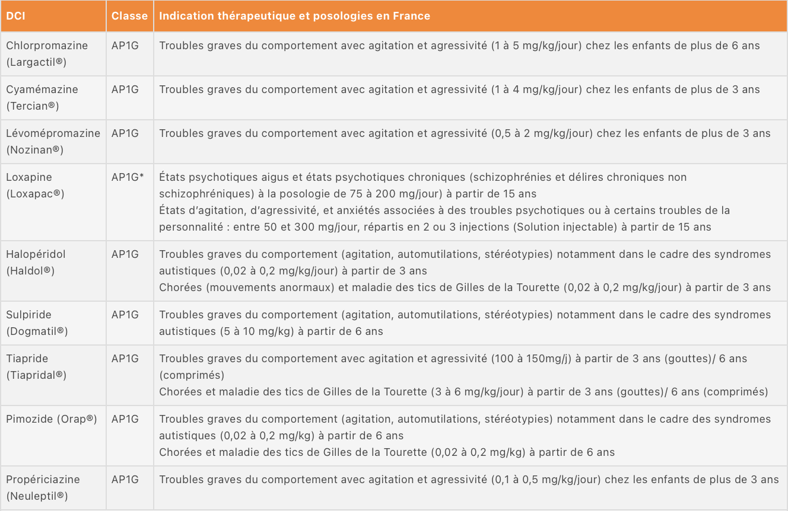
GLOBALEMENT LES TROUBLES GRAVES DU COMPORTEMENT SUP à 3 ANS DANS LES TND
Notes:
AMM en France- indications et posologies

Slide 62
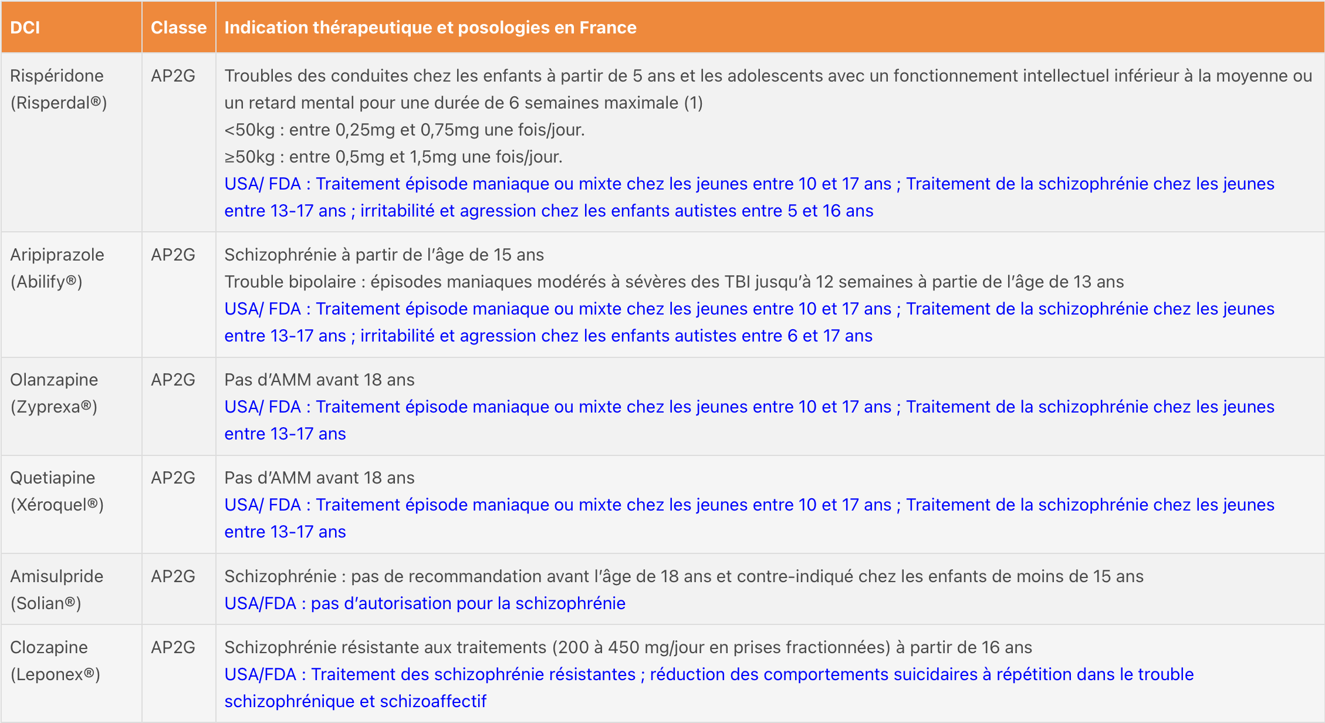
AMM en France
*
Notes:
* Existe en IM
OLANZAPINE
RISPERIDON
ARIPIPRAZOL

Slide 63

Résumé
Introduction
L’affectome
Principe de téléologie
Conclusion
Généralités
Propriétés pharmacologiques
Discussion
Indications/initiation
Conclusion
ARIPIPRAZOLE*
Formes:
Cp à 5, 10, 15 mg
Cp orodispersible à 10 et 15 mg
Initiation du ttt:
J1 et J2 : 2 mg
J3 et J4 : 5 mg
A partir de J5 : 10mg
Dose recommandée : 10 mg/ jour en une prise, pendant ou en dehors des repas.
Efficacité entre 10 et 30 mg/jour
Dose max : 30 mg/jour
63/88
Notes:
.

Slide 64
Résumé
Introduction
L’affectome
Principe de téléologie
Conclusion
Généralités
Propriétés pharmacologiques
Suivi
Indications/initiation
Conclusion
RISPERIDONE*
Formes:
Cp à 1, 2, 4 mg
Solution buvable à 1mg/ml
Cp orodispersible à 0.5, 1, 2, 3, 4 mg
 | Poids inf 50 kg | Poids sup ou égal à 50 kg
Posologie initiale quotidienne | 0.25 mg | 0.50 mg
Posologie optimale quotidienne | 0.5 mg (entre 0.25 et 0.75 mg) | 1 mg (entre 0.5 et 1.5 mg)
Posologie max/J | 0,75 mg/j | 1,5 mg/j
64/88

Slide 65
Résumé
Introduction
L’affectome
Principe de téléologie
Conclusion
Généralités
Propriétés pharmacologiques
Suivi
Indications/initiation
Conclusion
CLOZAPINE
Formes:
Cp à 25 et 100 mg
Cp orodispersible à 10 et 15 mg
Initiation du ttt:
12,5 mg en deux prises par jour et augmentation de 25 mg tous les 2-3 jours
Dose cible initiale 250 mg /j et Clozapinémie : 350–500 μg/L
Dose max : 900 mg/jour
ATTENTION surveillance leucocytaire régulière:
NFS toutes les semaines pendant 18 semaines
Puis tous les mois
Jusqu’à 4 semaines après arrêt.
AGRANULOCYTOSE
65/88
Notes:
Scz résistante échec de 2 NLP bien conduit dont un atypique
Clozapine : Le bilan prétéhrapeutique implique une NFS, plaquette, EEG. L’EEG peut être refait une fois la dose optimale de clozapine obtenue et ainsi pourra être comparé à un nouvel EEG demandé en cas de changement brutal et anormal de comportement (9). La surveillance des paramètres hématologiques est nécessaire tout au long du traitement.
.

Slide 66
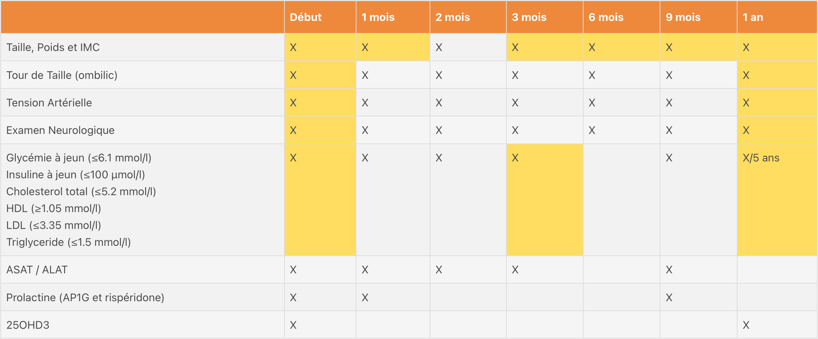
Résumé
Introduction
L’affectome
Principe de téléologie
Conclusion
Généralités
Propriétés pharmacologiques
Suivi
Indications/initiation
Conclusion
Adultes
Notes:
Le tableau ci-dessous résume les principaux paramètres à surveiller lors de la surveillance d’antipsychotique : selon les recommandations HAS issues de la population adulte (en jaune) (18) et selon les recommandations CAMESA adaptées aux enfants et adolescents (13).
Clozapine : Le bilan prétéhrapeutique implique une NFS, plaquette, EEG. L’EEG peut être refait une fois la dose optimale de clozapine obtenue et ainsi pourra être comparé à un nouvel EEG demandé en cas de changement brutal et anormal de comportement (9). La surveillance des paramètres hématologiques est nécessaire tout au long du traitement.
Quetiapine : compte tenu du risque possible de cataracte dans les études précliniques un bilan ophtalmologique de base et régulier est recommandé tout au long de la prise de quétiapine.

Slide 67
Résumé
Introduction
L’affectome
Principe de téléologie
Conclusion
Généralités
Propriétés pharmacologiques
Discussion
Suivi
Conclusion
+
ECG en cas d’antécédents familiaux mort soudaine ou inexpliquée, anomalie cardiaque ou antécédents personnels de syncope, palpitations ou d’anomalies cardiovasculaires (signe d’alerte sont FC > 130/min, intervalle PR > 200ms, QRS > 120ms, QTc > 460 ms)
EEG en cas de prescription de clozapine
Examen ophtalmologique en cas de prescription de quétiapine
66/88
Notes:
Clozapine : Le bilan prétéhrapeutique implique une NFS, plaquette, EEG. L’EEG peut être refait une fois la dose optimale de clozapine obtenue et ainsi pourra être comparé à un nouvel EEG demandé en cas de changement brutal et anormal de comportement (9 de la sfpead). La surveillance des paramètres hématologiques est nécessaire tout au long du traitement.

Slide 68
5
Thymorégulateurs
Dr Justine COUSIN

Slide 69
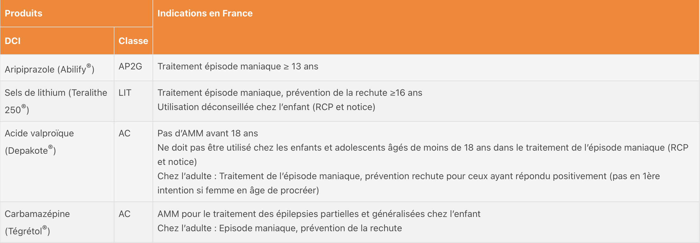
AMM
Sup égal à 6 ans pour l’épilepsie
Sup égal à 6 ans pour l’épilepsie

Slide 70
Résumé
Introduction
L’affectome
Principe de téléologie
Conclusion
Généralités
Propriétés pharmacologiques
Suivi
Indications/initiation
Thymorégulateurs
Les sels de Lithium
Absence d’AMM chez l’enfant, sup 16 ans
0.8 à 1,2 mEq/L (extrapolé de l’adulte)
1/2 vie plus courte, clairance sup à l’adulte
Posologie finale souvent à : 30 mg/kg/j en 2 ou 3 prises
70/88
Notes:
Clairance sup (Milhiet et al., 2014) et (Findling et al., 2013)

Slide 71
Résumé
Introduction
L’affectome
Principe de téléologie
Conclusion
Généralités
Propriétés pharmacologiques
Suivi
Indications/initiation
Thymorégulateurs
Les sels de Lithium
Particularités chez l’enfant et l’adolescent
Effets secondaires
  Nausées, diarrhées, gêne abdominale
  Sédation, tremblements, céphalées
  Polyurie
  Prise de poids
  Acné
  Tble conduction : BAV1, ESV, arythmie sinusale ; réversible à l’arrêt du ttt
  Dégradation de la fonction rénale reportée occasionnellement et réversible à l’arrêt du ttt
  Hypothyroïdie (aug TSH)
  /!\ >3 mEq/L : crise convulsive, coma et mort (Gelenberg et al., 1989)
/!\ Jeunes filles en âge de procréer → Contraception
71/88
Notes:
Acné (Findling et al., 2013)

Slide 72
Résumé
Introduction
L’affectome
Principe de téléologie
Conclusion
Généralités
Propriétés pharmacologiques
Suivi
Indications/initiation
Thymorégulateurs
Les sels de Lithium
Bilan pré thérapeutique (comme l’adulte)
  NFS, ionogramme sanguin, créatininémie
  T4, TSH
  HCG
  ECG
Si épilepsie, surveillance EEG régulière
Posologie en fonction taux plasmatique
Recontrôler lithiémie à 5 j après modifications posologie puis tous les 15 jours les deux premiers mois
Surveillance au long cours
  Lithiémie mensuelles puis /3 mois
  Fonctions rénales, thyroïdiennes annuelles
  Croissance staturopondérale
72/88

Slide 73
Résumé
Introduction
L’affectome
Principe de téléologie
Conclusion
Généralités
Propriétés pharmacologiques
Suivi
Indications/initiation
Thymorégulateurs
Valproate de sodium (DEPAKINE)
Particularités chez l’enfant et l’adolescent
Syndrome des ovaires polykystiques +++ si exposition à l’adolescence (Isojärvi et al., 1993)
A éviter formellement chez les jeunes filles en âge de procréer
Formulaire d’information et de consentement de la mineure et de ses parents si prescription
15 mg/kg/j en 2 ou 3 prises
Depakinémie cible
  En entretien : 50-60 µg/mL
  Épisode maniaque : 85-110 µg/mL
  Trop peu d'étude chez l’enfant
73/88

Slide 74
6
Méthylphénidate
(Trouble déficitaire de l’attention avec ou sans hyperactivité)
Dr Sarah BENCHAÏBA

Slide 75
Trouble déficitaire de l’attention avec ou sans hyperactivité
Rappels cliniques:
  Trouble neuro-développemental < 12ans
  Répartition des 3 symptômes chez les enfants :
    Trouble de l’attention (environ 47%)
    hyperactivité/impulsivité (environ 36%)
    association des 3 (environ 17%)
  3.5 à 5.6 % des enfants scolarisés en France avec un Ratio 3 à 4/1
  75% héritabilité
  RR x 5-9 si 1er degré
  Comorbidités fréquentes : énurésie, troubles du langage, opposition, insomnie, anxiété, dépression, tics, jambes sans repos
75/88

Slide 76
Trouble déficitaire de l’attention avec ou sans hyperactivité
Prise en charge du TDAH
  Prise en charge psychoéducative
  Traitement médicamenteux:
    1ère intention: Méthylphénidate
      75% d’efficacité sur attention, impulsivité, hyperactivité
      Seule AMM >6ans et <18ans
      Pas d’interaction avec cytochrome P450
76/88

Slide 77
Méthylphénidate
Généralités
  Prise en charge psychoéducative +++
  ↓ accidents et SAU (Dalsgaard 2015, Lancet)
  ↓ abus de substances à court terme et à 2 ans (Quinn 2017, AJP)
  ↓ risque d’EDC à court terme et à 3ans (Chang 2016, Biol psychiatry)
  ↑ ES non grave (appétit, sommeil) (Storebø 2016, JAMA)
  Amélioration des fonctions cognitives (Smith 2013, Biol Psychiatry)
  Activation du PFC/insula (Rubia 2014, Biol Psychiatry)
  Efficacité sur TDAH associé au TSA (Sturman 2017, Cochrane)
77/88

Slide 78
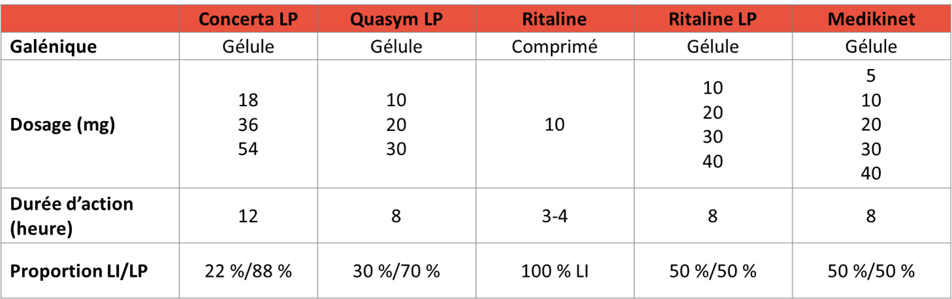
Méthylphénidate
Pharmacologie :
AMM entre 6 et 18 ans
Instauration 0,3 mg/kg/j LP
Titration : paliers de 3 à 7 jours
Dose max autour de 1mg/kg/j
78/88

Slide 79
Méthylphénidate
Principes de prescription :
  Depuis le 13 septembre 2021, la prescription initiale annuelle peut être établie par des médecins spécialistes en neurologie, psychiatrie ou pédiatrie exerçant en ville, en plus des neurologues, psychiatres et pédiatres hospitaliers.
  Les renouvellements mensuels d'ordonnances peuvent être effectués par tout médecin exerçant en ville ou à l'hôpital
  Stupéfiant (28 jours max.) : ordonnance sécurisée
  Mention spéciale : nom de la pharmacie pour la prise en charge par l’assurance maladie
79/88
Notes:
Vérifier l’absence d’antécédents familiaux de mort subite, d’arythmie maligne, de tics, de Gilles de la Tourette, suicide, trouble bipolaire, dépression sévère
renouvellement de la prescription est possible par tout médecin dans l'intervalle d’un an.

Slide 80
Méthylphénidate
Effets secondaires:
  Neuropsychiatriques; tics; troubles visuels
  Cardiovasculaires
  Cérébro-vasculaires
  Retard de croissance chez l’enfant
  Risque de mésusage et de dépendance (comprimés injectés ou sniffés ou croqués pour pic plasmatique plus élévé et plus rapide)
80/88

Slide 81
Méthylphénidate
Effets secondaires:
  < 10% des cas
  Palpitations régulières ou non, céphalées, nervosité, irritabilité, insomnie, perte de poids (réduction appétit), irritation gorge et nez, hyperactivité, somnolence, nausées, vomissements, diarrhée, douleurs abdominales (prendre au cours du repas), sécheresse buccale, prurit, douleurs articulaires, fièvre
  < 1% des cas
  Idées suicidaires, vertiges, modifications de humeur ou personnalité, agressivité, anxiété, hallucinations, tics, rhinopharyngite, douleurs angineuses, hypertension, tachycardie, allergie cutanée ou difficultés respiratoires, tremblements, vision floue, élévation modérée des enzymes hépatiques, hématurie, douleurs musculaires ou articulaires, chez enfant : retard de croissance
  < 1/1 000 à 1/10 000 des cas
  Excitation, convulsions, constipation, desquamation, comportement suicidaire, allergie, anaphylaxie, spasmes musculaires, réduction des 3 lignées sanguines, angor, ou infarctus du myocarde, accident vasculaire cérébral, « syndrome malin », érection prolongée et douloureuse, mydriase, fièvre, éruption cutanée, gynécomastie chez homme, syndrome de Raynaud, crampes, impuissance, risque de leucémie lymphoblastique?, risque d’abus ou de dépendance, élévation importante des enzymes hépatiques, souffle cardiaque
81/88

Slide 82
Méthylphénidate
Surveillance:
  Surveillance de l’efficacité : symptômes du TDAH, retentissement fonctionnel
  Surveillance de la tolérance : effets indésirables réévalués régulièrement par un spécialiste :
    Mesure poids (tous les 3 mois < 10 ans), taille (tous les 6 mois)
    FC, PA chaque changement de dose et tous les 6 mois (reporter dans les courbes)
    Pas de bilan biologique, ni d’ECG à faire systématique, uniquement si FC>120, PAS>95°percentile
  Les consultations de suivis sont prévues tous les mois jusqu’à l’obtention d’une réponse optimale.
  Il est recommandé d’avoir des contacts téléphoniques avec les parents toutes les semaines dans le mois qui suit la mise en place du traitement (AAP 2011, NICE 2018).
  Une fois la réponse clinique obtenue le suivi peut s’espacer tous les 3 mois la 1ère année, puis tous les six mois.
  La surveillance doit être plus fréquente en cas d’association à d’autres troubles du neurodéveloppement non stabilisés (ex : TSA, tics, trouble apprentissage, TDI), de trouble psychiatrique comorbide, ou de pathologie somatique associée.
82/88

Slide 83
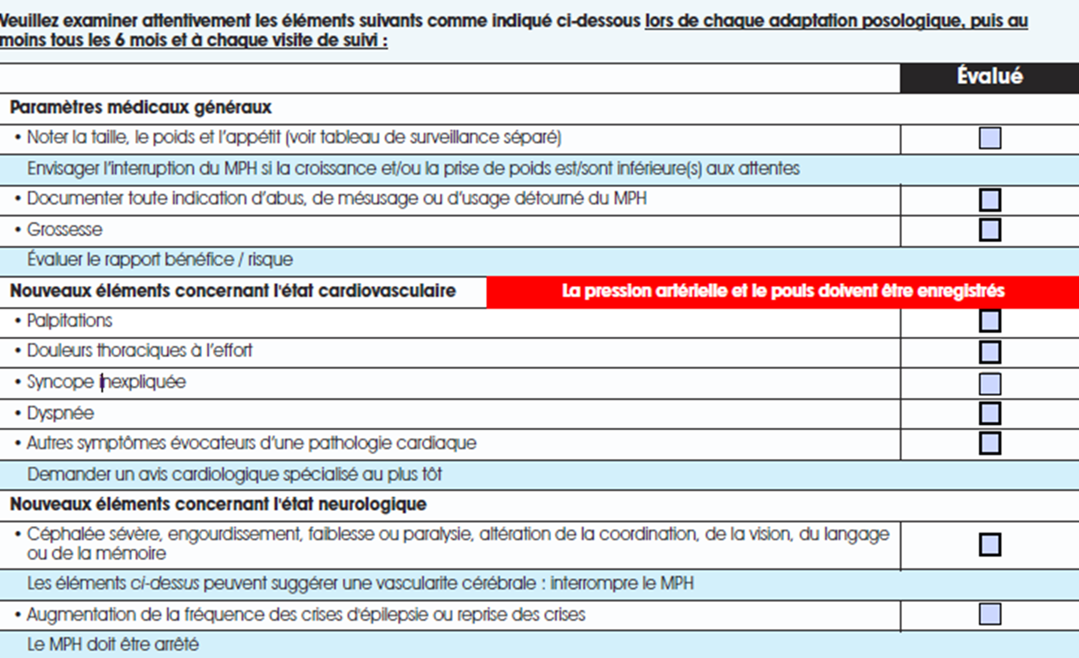
Méthylphénidate
83/88

Slide 84
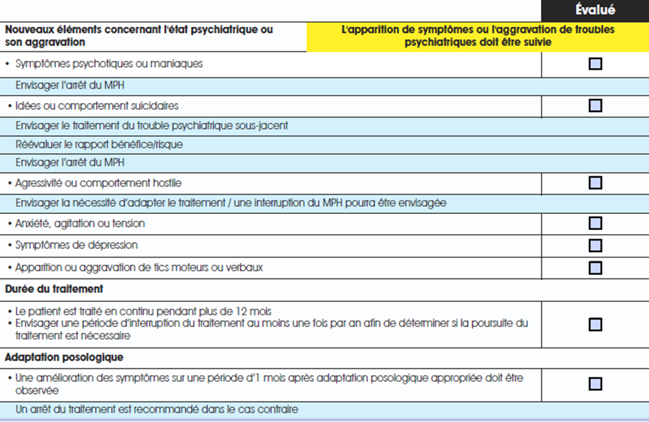
Méthylphénidate
84/88

Slide 85
Méthylphénidate
Contre-indications:
  Grossesse et allaitement
  Phéochromocytome
  Hyperthyroïdie ou thyrotoxicose
  Glaucome
  Traitement par inhibiteurs irréversibles de monoamine oxydase en cours ou dans 14 jours précédents, pseudoéphédrine ou apparentés (tous les vasconstricteurs) : risque d’HTA sévère ; clonidine (risque de décès)
  Antécédents ou trouble en cours: maladie psychiatrique sévère (trouble bipolaire, schizophrénie, anorexie mentale, également: dépression sévère, tendances suicidaires), trouble de personnalité limite ou antisociale
  Hypertension artérielle non traitée, artériopathie oblitérante, arythmie, angor, insuffisance cardiaque, cardiopathie congénitale, et ajoutées plus récemment par les laboratoires: cardiomyopathie, infarctus, arythmie, canalopathies (canaux ioniques)
  Antécédents vasculaires cérébraux (incluant anévrysme) et vascularite
  Hypersensibilité au méthylphénidate
  Précautions si : insuffisance hépatique ou rénale, épilepsie, consommation d’alcool (réduit métabolisme) et/ou toxiques, conduite de véhicules (vertiges, somnolence, troubles visuels)
  Sportif de haut niveau (repéré comme dopage)
85/88
Notes:
Risque d’interaction avec alcool, anticoagulants coumariniques, ISRS et tricycliques, antipsychotiques, L Dopa et autres agonistes dopaminergiques, antiépileptiques, anesthésiques halogénés, antihypertenseurs)

Slide 86
Méthylphénidate
Signes de surdosage (Gosselin, 2019)
  Toxicité légère : euphorie, hypervigilance, bruxisme, obnubilation, tachycardie, hypertension artérielle
  Toxicité modérée : agitation, paranoïa, hallucinations, hypersudation, vomissements, douleurs abdominales, palpitations, douleur rétrosternales
  Toxicité sévère : hyperthermie, acidose métabolique, rhabdomyolyse, hyperkaliémie, insuffisance rénale aiguë, coma, convulsions
  Toute ingestion aiguë de : > 2 mg/kg ou > 60 mg libération immédiate ou > 60 mg à libération prolongée utilisée en poudre ou croquée doit être hospitalisée
86/88

Slide 87
https://pharmacologie.sfpeada.fr/
87/88

Slide 88
Merci pour votre attention !
88/88

